Slide 1
• Deepseek是什么？
• Deepseek能够做什么？
• 如何使用Deepseek？

Slide 2
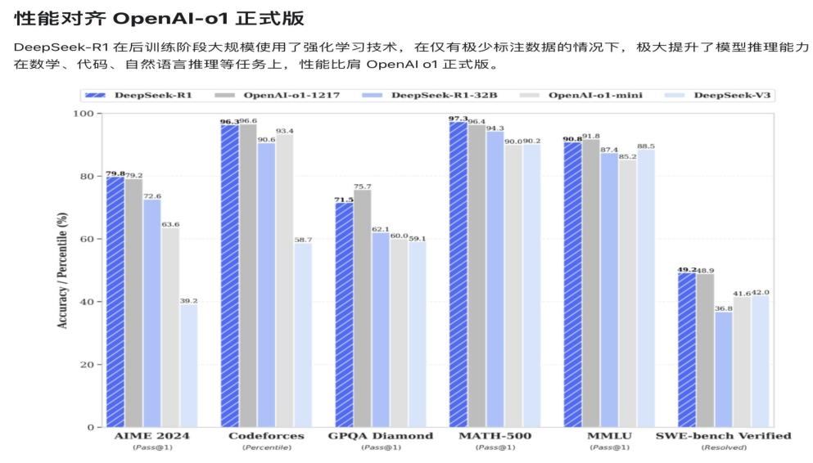
DeepSeek是什么？
• DeepSeek是一家专注通用人工智能（AGI）的中国科技公司，主攻大模型研发与应
用。
• DeepSeek-R1是其开源的推理模型，擅长处理复杂任务且可免费商用。
AI
+
国产
+
免费
+
开源
+
强大

Slide 3
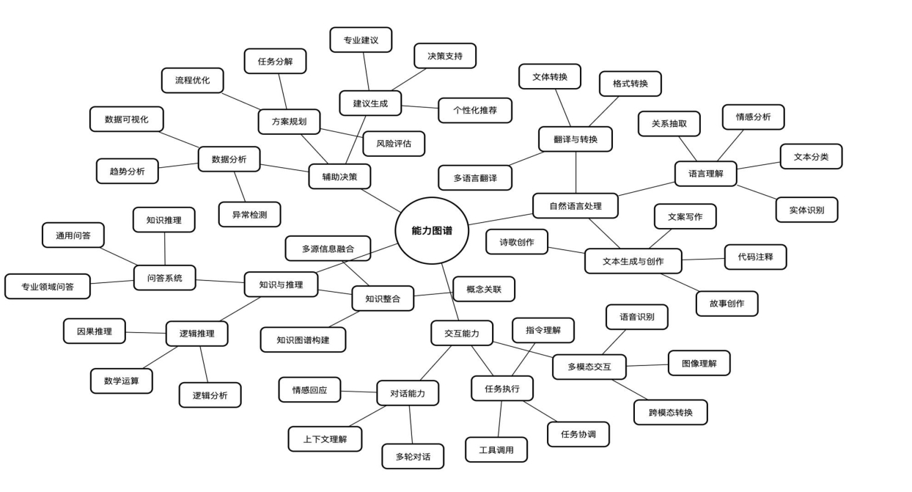
Deepseek可以做什么？
直接面向用户或者支持开发者，提供智能对话、文本生成、语义理解、计算推理、代码生成补全等应用场景，
支持联网搜索与深度思考模式，同时支持文件上传，能够扫描读取各类文件及图片中的文字内容。

Slide 4

文本生成
文本创作
文章/故事/诗歌写作
营销文案、广告语生成
社交媒体内容（如推文、帖子）
剧本或对话设计
摘要与改写
01
文本
生成
02
长文本摘要（论文、报告）
文本简化（降低复杂度）
多语言翻译与本地化
结构化生成
表格、列表生成（如日程安排、菜谱）
代码注释、文档撰写
03

Slide 5

自然语言理解与分析
语义分析
语义解析
情感分析（评论、反馈）
意图识别（客服对话、用户查询）
实体提取（人名、地点、事件）
知识推理
知识推理
逻辑问题解答（数学、常识推
理）
因果分析（事件关联性）
文本分类
文本分类
主题标签生成（如新闻分类）
垃圾内容检测

Slide 6



编程与代码相关
代码生成
• 根据需求生成代码片段（Python、JavaScript）
• 自动补全与注释
生成
代码调试
• 错误分析与修复
建议
• 代码性能优化提
示
技术文档处理
• API文档生成
• 代码库解释与示
例生成

Slide 7
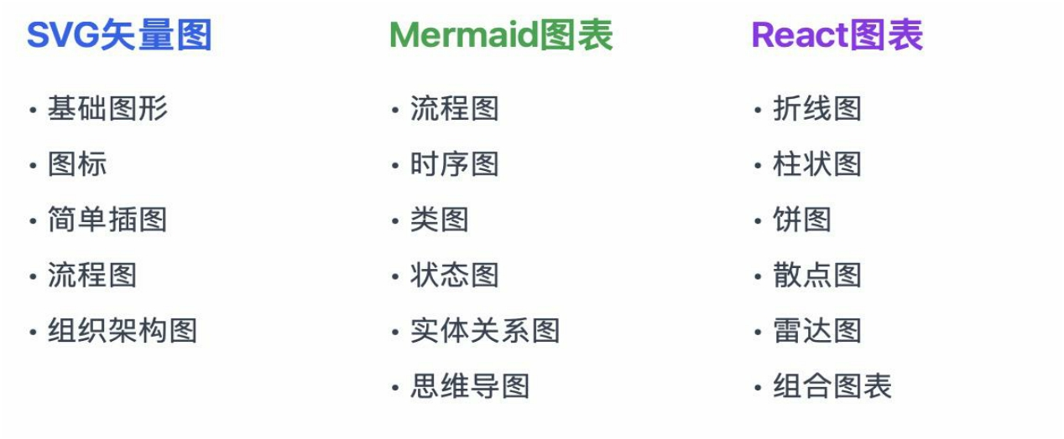
常规绘图

Slide 8
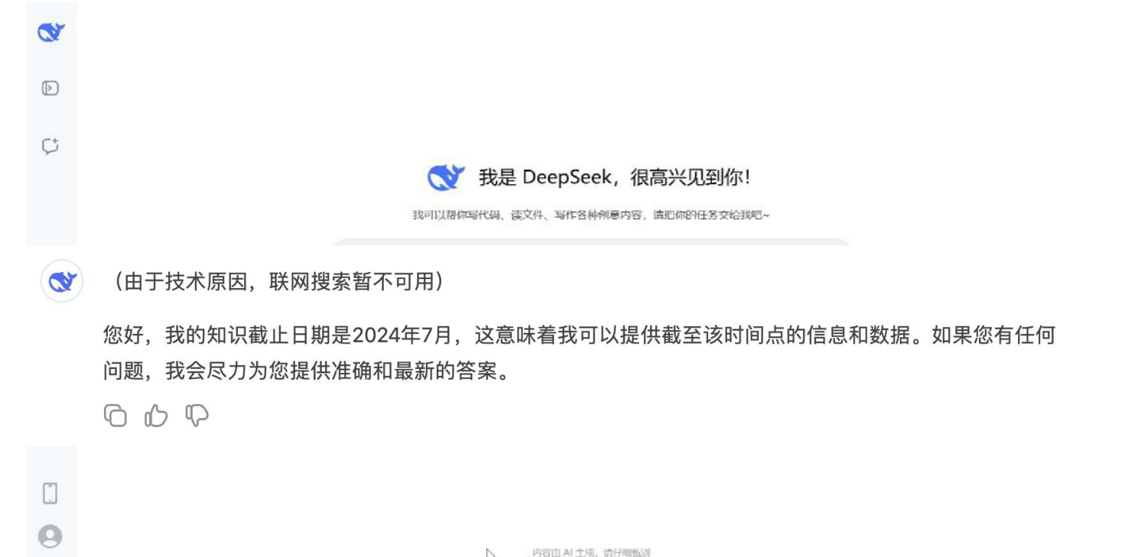
如何使用DeepSeek？
https://chat.deepseek.com

Slide 9
如何从入门到精通？
当人人都会用AI时，你如何用得更好更出彩？

Slide 10
推理模型
推理大模型： 推理大模型是指能够在传统的大语言模型基础上，强化推理、逻辑分析和决策能力的模型。它
们通常具备额外的技术，比如强化学习、神经符号推理、元学习等，来增强其推理和问题解决能力。
• 例如：DeepSeek-R1，GPT-o3在逻辑推理、数学推理和实时问题解决方面表现突出。
非推理大模型： 适用于大多数任务，非推理大模型一般侧重于语言生成、上下文理解和自然语言处理，而不强
调深度推理能力。此类模型通常通过对大量文本数据的训练，掌握语言规律并能够生成合适的内容，但缺乏像
推理模型那样复杂的推理和决策能力。
• 例如：GPT-3、GPT-4（OpenAI），BERT（Google），主要用于语言生成、语言理解、文本分类、翻译
等任务。
维度 | 推理模型 | 通用模型
优势领域 | 数学推导、逻辑分析、代码生成、复杂问题拆解 | 文本生成、创意写作、多轮对话、开放性问答
劣势领域 | 发散性任务（如诗歌创作） | 需要严格逻辑链的任务（如数学证明）
性能本质 | 专精于逻辑密度高的任务 | 擅长多样性高的任务
强弱判断 | 并非全面更强，仅在其训练目标领域显著优于通用模型 | 通用场景更灵活，但专项任务需依赖提示语补偿能力

Slide 11

快思慢想：效能兼顾 全局视野
 | 概率预测（快速反应模型，如ChatGPT 4o） | 链式推理(慢速思考模型，如OpenAI o1)
性能表现 | 响应速度快，算力成本低 | 慢速思考，算力成本高
运算原理 | 基于概率预测，通过大量数据训练来快速预测可能 的答案 | 基于链式思维（Chain-of-Thought），逐步推理 问题的每个步骤来得到答案
决策能力 | 依赖预设算法和规则进行决策 | 能够自主分析情况，实时做出决策
创造力 | 限于模式识别和优化，缺乏真正的创新能力 | 能够生成新的创意和解决方案，具备创新能力
人机互动能力 | 按照预设脚本响应，较难理解人类情感和意图 | 更自然地与人互动，理解复杂情感和意图
问题解决能力 | 擅长解决结构化和定义明确的问题 | 能够处理多维度和非结构化问题，提供创造性的解 决方案
伦理问题 | 作为受控工具，几乎没有伦理问题 | 引发自主性和控制问题的伦理讨论
CoT链式思维的出现将大模型分为了两类：“概率预测（快速反应）”模型和“链式推理（慢速思考）”模型。前者适合快速反馈，处理即时任务；后者通过推理解决复杂问题。了解它们的差异有助于根据任务需求选择合适的模型，实现最佳效果。

Slide 12
提示语策略差异
1 推理模型 2 通用模型
• 提示语更简洁，只需明确任务目标和
需求（因其已内化推理逻辑）。
• 无需逐步指导，模型自动生成结构化推理过程（若强行拆解步骤，反而可能限制其能力）。
• 需显式引导推理步骤（如通过CoT提
示），否则可能跳过关键逻辑。
• 依赖提示语补偿能力短板（如要求分
步思考、提供示例）。

Slide 13
关键原则
模型选择
1 2 3
• 优先根据任务类型而非模型热度选择（如数学任务选推理模型，创意任务选通用
模型）。
提示语设计
• 推理模型：简洁指令，聚焦目标，信任其内化能力。（“要什么直接说”）。
• 通用模型：结构化、补偿性引导（“缺什么补什么”）。
避免误区
• 不要对推理模型使用“启发式”提示（如角色扮演），可能干扰其逻辑主线。
• 不要对通用模型“过度信任”（如直接询问复杂推理问题，需分步验证结果）。

Slide 14
从“下达指令”到“表达需求”
策略类型 | 定义与目标 | 适用场景 | 示例（推理模型适用） | 优势与风险
指令驱动 | 直接给出明确步骤或 格式要求 | 简单任务、需快速执行 | “用Python编写快速排序函数，输出需包含注释。” | ✅ 结果精准高效 ❌ 限制模型自主优化空 间
需求导向 | 描述问题背景与目标， 由模型规划解决路径 | 复杂问题、需模型自主 推理 | “我需要优化用户登录流程，请分析当前瓶颈并提出3种方案。” | ✅ 激发模型深层推理 ❌ 需清晰定义需求边界
混合模式 | 结合需求描述与关键 约束条件 | 平衡灵活性与可控性 | “设计一个杭州三日游计划，要求包含西湖和灵隐寺，且 预算控制在2000元内。” | ✅ 兼顾目标与细节 ❌ 需避免过度约束
启发式提问 | 通过提问引导模型主 动思考（如“为什 么”“如何”） | 探索性问题、需模型解 释逻辑 | “为什么选择梯度下降法解决此优化问题？请对比其他算法。” | ✅ 触发模型自解释能力 ❌ 可能偏离核心目标

Slide 15
任务需求与提示语策略
任务类型 | 适用模型 | 提示语侧重点 | 示例（有效提示） | 需避免的提示策略
数学证明 | 推理模型 | 直接提问，无需分步引导 | “证明勾股定理” | 冗余拆解（如“先画图，再列公式”）
 | 通用模型 | 显式要求分步思考，提供示例 | “请分三步推导勾股定理，参考： 1. 画直角三角形…” | 直接提问（易跳过关键步骤）
创意写作 | 推理模型 | 鼓励发散性，设定角色/风格 | “以海明威的风格写一个冒险故事” | 过度约束逻辑（如“按时间顺序列出”）
 | 通用模型 | 需明确约束目标，避免自由发挥 | “写一个包含‘量子’和‘沙漠’ 的短篇小说，不超过200字” | 开放式指令（如“自由创作”）
代码生成 | 推理模型 | 简洁需求，信任模型逻辑 | “用Python实现快速排序” | 分步指导（如“先写递归函数”）
 | 通用模型 | 细化步骤，明确输入输出格式 | “先解释快速排序原理，再写出代 码并测试示例” | 模糊需求（如“写个排序代码”）
多轮对话 | 通用模型 | 自然交互，无需结构化指令 | “你觉得人工智能的未来会怎样？” | 强制逻辑链条（如“分三点回答”）
 | 推理模型 | 需明确对话目标，避免开放发散 | “从技术、伦理、经济三方面分析AI的未来” | 情感化提问（如“你害怕AI吗？”）
逻辑分析 | 推理模型 | 直接抛出复杂问题 | “分析‘电车难题’中的功利主义 与道德主义冲突” | 添加主观引导（如“你认为哪种对？”）
 | 通用模型 | 需拆分问题，逐步追问 | “先解释电车难题的定义，再对比 两种伦理观的差异” | 一次性提问复杂逻辑

Slide 16
如何向AI表达需求
需求类型 | 特点 | 需求表达公式 | 推理模型适配策略 | 通用模型适配策略
1. 决策需求 | 需权衡选项、评估风险、 选择最优解 | 目标 + 选项 + 评估标准 | 要求逻辑推演和量化分析 | 直接建议，依赖模型经验归纳
2. 分析需求 | 需深度理解数据/信息、发现模式或因果关系 | 问题 + 数据/信息 + 分析方法 | 触发因果链推导与假设验 证 | 表层总结或分类
3. 创造性需求 | 需生成新颖内容（文本/ 设计/方案） | 主题 + 风格/约束 + 创新 方向 | 结合逻辑框架生成结构化 创意 | 自由发散，依赖示例引导
4. 验证需求 | 需检查逻辑自洽性、数 据可靠性或方案可行性 | 结论/方案 + 验证方法 + 风险点 | 自主设计验证路径并排查 矛盾 | 简单确认，缺乏深度推演
5. 执行需求 | 需完成具体操作（代码/ 计算/流程） | 任务 + 步骤约束 + 输出格 式 | 自主优化步骤，兼顾效率 与正确性 | 严格按指令执行，无自主优化

Slide 17
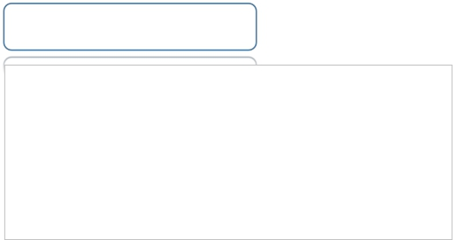
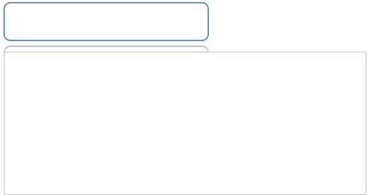
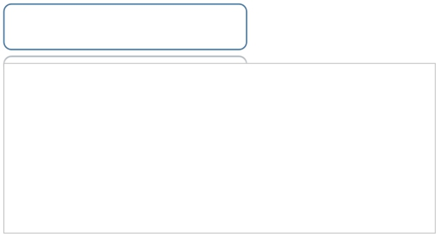
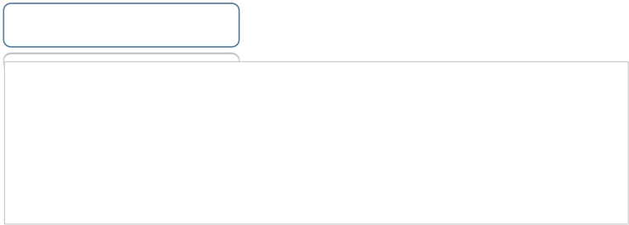

提示语示例
决策需求 �实战技巧： 分析需求 �实战技巧： 创造性需求 �实战技巧：
"为降低物流成本，现有两种方案：
①自建区域仓库（初期投入高，长期成本低）
②与第三方合作（按需付费，灵活性高）
请根据ROI计算模型，对比5年内的总成本并推荐最优解。"
"分析近三年新能源汽车销量数据（附CSV），说明：① 增长趋势与政策关联性；
② 预测2025年市占率，需使用ARIMA模型并解释参数选择依据。"
"设计一款智能家居产品，要求：
① 解决独居老人安全问题；
② 结合传感器网络和AI预警；
③ 提供三种不同技术路线的原型草图说明。"
验证性需求 �实战技巧： 执行需求 �实战技巧：
"以下是某论文结论：'神经网络模型A优于传统方法B'。请验证：
① 实验数据是否支持该结论；
② 检查对照组设置是否存在偏差；
③ 重新计算p值并判断显著性。"
"将以下C语言代码转换为Python，要求：① 保持时间复杂度不变；
② 使用numpy优化数组操作；
③ 输出带时间测试案例的完整代码。"

Slide 18
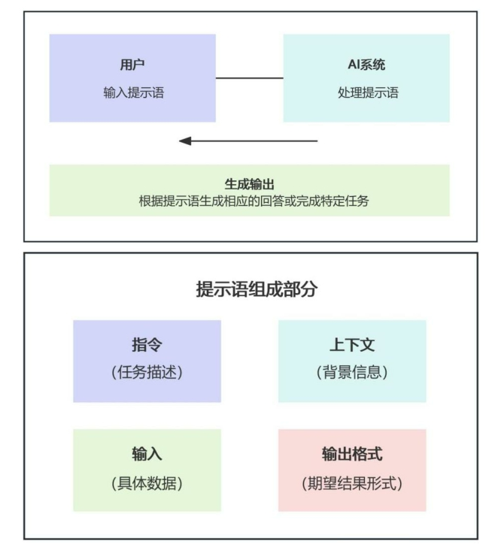
还要不要学提示语？
提示语（Prompt）是用户输入给AI系统的指令或信息，用于引导AI生成特定的输出或执行特定的任务。简单来说，提示语就是我们与AI“对话”时所使用的语言，它可以是一个简单的问题，一段详细的指令，也可以是一个复杂的任务描述。
提示语的基本结构包括指令、上下文和期望
▪ 指令（Instruction)：这是提示语的核心，明确告诉AI你希望
它执行什么任务。
▪ 上下文（Context)：为AI提供背景信息，帮助它更准确地理
解和执行任务。
▪ 期望（Expectation)：明确或隐含地表达你对AI输出的要求和预期。

Slide 19
提示语类型
提示语的本质 提示语的类型
表1-1-1提示语的本质特征
特征 | 描述 | 示例
沟通桥梁 | 连接人类意图和AI理解 | “将以下内容翻译为法语：Hello, world”
上下文提供 者 | 为AI提供必要的背景信息 | “假设你是一位19世纪的历史学家,评论拿 破仑的崛起”
任务定义器 | 明确指定AI需要完成的任务 | “为一篇关于气候变化的文章写一个引言, 长度200字”
输出塑造器 | 影响AI输出的形式和内容 | “用简单的语言解释量子力学,假设你在跟 一个10岁的孩子说话”
AI能力引导 器 | 引导AI使用特定的能力或技 能 | “使用你的创意写作能力,创作一个关于时 间旅行的短篇故事”
1. 指令型提示语：直接告诉AI需要执行的任务。
2. 问答型提示语：向AI提出问题，期望得到相应的
答案。
3. 角色扮演型提示语：要求AI扮演特定角色，模拟
特定场景。
4. 创意型提示语：引导AI进行创意写作或内容生成。
5. 分析型提示语：要求AI对给定信息进行分析和推
理。
6. 多模态提示语：结合文本、图像等多种形式的
输入。

Slide 20
掌握提示语设计：AIGC时代的必备技能
表1-3-2提示语设计进阶技能子项
提示语设计的核心技能体系
表1-3-1提示语设计核心技能子项
核心技能 | 子项
语境理解 | 深入分析任务背景和隐含需求
 | 考虑文化、伦理和法律因素
 | 预测可能的误解和边界情况
抽象化能力 | 识别通用模式，提高提示语可复用性
 | 设计灵活、可扩展的提示语模板
 | 创建适应不同场景的元提示语
批判性思考 | 客观评估AI输出，识别潜在偏见和错误
 | 设计反事实提示语，测试AI理解深度
 | 构建验证机制，确保AI输出的可靠性
创新思维 | 探索非常规的提示语方法
 | 结合最新AI研究成果，拓展应用边界
 | 设计实验性提示语，推动AI能力的进化
伦理意识 | 在提示语中嵌入伦理考量
 | 设计公平、包容的AI交互模式
 | 预防和缓解AI可能带来的负面影响
核心技能 | 子项
问题重构能力 | 将复杂、模糊的人类需求转化为结构化的AI任务
 | 识别问题的核心要素和约束条件
 | 设计清晰、精确的提示语结构
创意引导能力 | 设计能激发AI创新思维的提示语
 | 利用类比、反向思考等技巧拓展AI输出的可能性
 | 巧妙结合不同领域概念，产生跨界创新
结果优化能力 | 分析AI输出，识别改进空间
 | 通过迭代调整提示语，优化输出质量
 | 设计评估标准，量化提示语效果
跨域整合能力 | 将专业领域知识转化为有效的提示语
 | 利用提示语桥接不同学科和AI能力
 | 创造跨领域的创新解决方案
系统思维 | 设计多步骤、多维度的提示语体系
 | 构建提示语模板库，提高效率和一致性
 | 开发提示语策略，应对复杂场景

Slide 21

掌握提示语设计：AIGC时代的必备技能
提示语设计的进阶技能
表1-3-3提示语设计进阶技能子项
提示语设计的核心技能体系不仅涵盖了技术层面的专业知识，更强调了认知能力、创新思维和软实力的重要性。
这些核心技能构成了提示语设计的基础，涵盖了从问
题分析到创意生成，再到结果优化的全过程。
语境理解能力使设计者能够在复杂的社会和文化背景下工作；抽象化能力有助于提高工作效率和拓展应用范围；批判性思考是确保AI应用可靠性和公平性的关键；创新思维能力推动了AI应用的边界拓展，而伦理意识则确保了AI的发展与社会价值观相符。
核心技能 | 子项
语境理解 | 深入分析任务背景和隐含需求
 | 考虑文化、伦理和法律因素
 | 预测可能的误解和边界情况
抽象化能力 | 识别通用模式，提高提示语可复用性
 | 设计灵活、可扩展的提示语模板
 | 创建适应不同场景的元提示语
批判性思考 | 客观评估AI输出，识别潜在偏见和错误
 | 设计反事实提示语，测试AI理解深度
 | 构建验证机制，确保AI输出的可靠性
创新思维 | 探索非常规的提示语方法
 | 结合最新AI研究成果，拓展应用边界
 | 设计实验性提示语，推动AI能力的进化
伦理意识 | 在提示语中嵌入伦理考量
 | 设计公平、包容的AI交互模式
 | 预防和缓解AI可能带来的负面影响

Slide 22

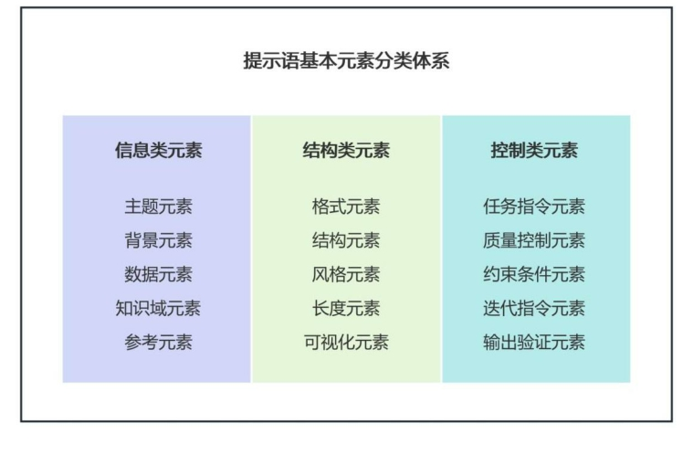
提示语的DNA：解构强大提示语的基本元素
提示语的基本元素分类
提示语的基本元素可以根据其功能和作用分为三个大类：信息类元素、结构类元素和控制类元素：
信息类元素决定了AI在生成过程中需要处理的具体内
容，包括主题、背景、数据等，为AI提供了必要的知
识和上下文。
结构类元素用于定义生成内容的组织形式和呈现方式，
决定了AI输出的结构、格式和风格。
控制类元素用于管理和引导AI的生成过程，确保输出
符合预期并能够进行必要的调整，是实现高级提示语
工程的重要工具。

Slide 23
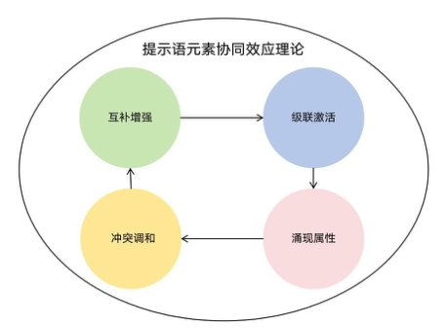
提示语的DNA：解构强大提示语的基本元素
提示语元素组合矩阵
表2-1-1 提示语元素组合矩阵
提示语元素协同效应理论的核心观点包括：
▪ 互补增强：某些元素组合可以互相弥补不足，产生1+1>2的效果。
▪ 级联激活：一个元素的激活可能引发一系列相关元素的连锁反应，形成
一个自我强化的正反馈循环。
▪ 冲突调和：看似矛盾的元素组合可能产生意想不到的积极效果。
▪ 涌现属性：某些元素组合可能产生单个元素所不具备的新特性。
目标 | 主要元素组合 | 次要元素组合 | 组合效果
提高输出准确性 | 主题元素 + 数据元素 + 质量控制 元素 | 知识域元素 + 输出验证元 素 | 确保AI基于准确的主题和数据生成内容，并通过严格的质量控制和验证提高准 确性
增强创造性思维 | 主题元素 + 背景元素 + 约束条件 元素 | 参考元素 + 迭代指令元素 | 通过提供丰富的背景信息和适度的约束，激发AI的创造性思维，同时通过多轮 迭代促进创新
优化任务执行效率 | 任务指令元素 + 结构元素 + 格式 元素 | 长度元素 + 风格元素 | 通过清晰的任务指令和预定义的结构提高执行效率，同时确保输出符合特定的 格式和风格要求
提升输出一致性 | 风格元素 + 知识域元素 + 约束条 件元素 | 格式元素 + 质量控制元素 | 通过统一的风格和专业领域知识确保输出的一致性，同时使用约束条件和质量 控制维持标准
增强交互体验 | 迭代指令元素 + 输出验证元素 + 质量控制元素 | 任务指令元素 + 背景元素 | 建立动态的交互模式，允许AI进行自我验证和优化，同时根据任务和背景灵活 调整输出

Slide 24
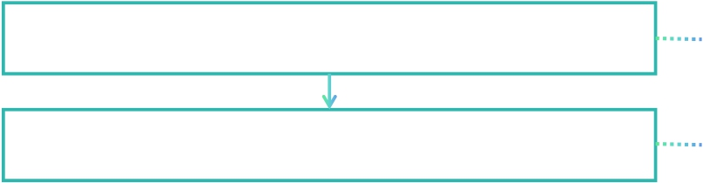

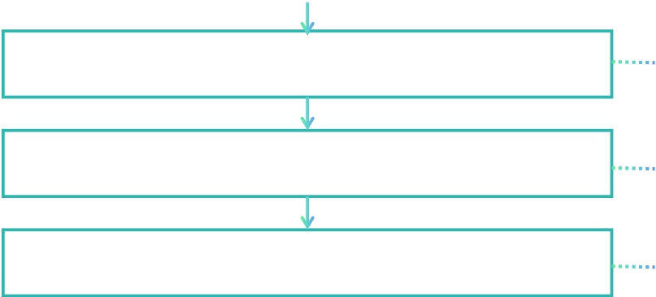

调教AI的秘籍：让你的提示语效果倍增的关键策略
如何实现精准定义：明确的核心问题、具体化的生成指令、去除多余信息
策略一：精准定义任务，减少模糊性
分解任务的技巧：分段生成、逐层深入、设置逻辑结构
引导性问题的设计要点：设置多个层次的问题、促使AI对比或论证、引导思维的多样性
控制提示语长度的技巧：避免嵌套复杂的指令、保持简洁性、使用分步提示
开放式提示：提出开放性问题，允许AI根据多个
角度进行生成
封闭式提示：提出具体问题或设定明确限制，要
求AI给出精准回答
策略二：适当分解复杂任务，降低AI认知负荷
策略三：引入引导性问题，提升生成内容的深度
策略四：控制提示语长度，确保生成的准确性
策略五：灵活运用开放式提示与封闭式提示

Slide 25




常见陷阱与应对：新手必知的提示语设计误区
缺乏迭代陷阱：期待一次性完美结果
陷阱症状：
▪ 过度复杂的初始提示语
▪ 对初次输出结果不满意就放弃▪ 缺乏对AI输出的分析和反馈
应对策略：
▪ 采用增量方法：从基础提示语开始，逐步添加细节和要求。
▪ 主动寻求反馈：要求AI对其输出进行自我评估，并提供改进建议。▪ 准备多轮对话：设计一系列后续问题，用于澄清和改进初始输出。
过度指令和模糊指令陷阱：当细节淹没重点或意图不明确
应对策略：
▪ 平衡详细度：提供足够的上下文，但避免过多限制。
▪ 明确关键点：突出最重要的2-3个要求。
▪ 使用结构化格式：采用清晰的结构来组织需求。
▪ 提供示例：如果可能，给出期望输出的简短示例。
陷阱症状：
▪ 提示语异常冗长或过于简短
▪ AI输出与期望严重不符
▪ 频繁需要澄清或重新解释需求

Slide 26
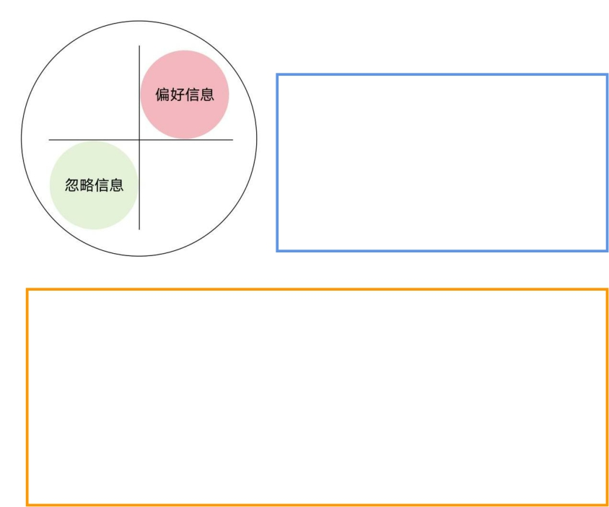
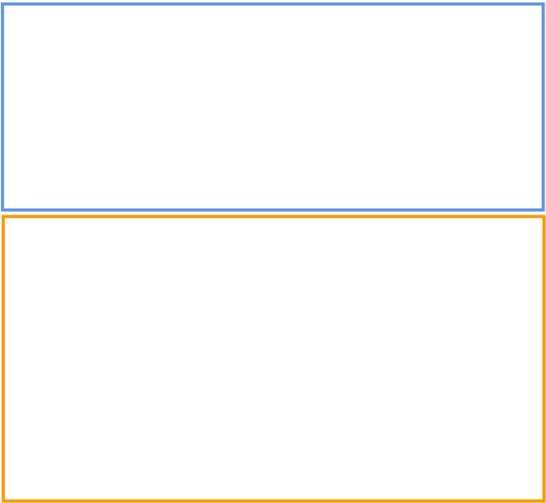
常见陷阱与应对：新手必知的提示语设计误区
假设偏见陷阱：当AI只告诉你想听的
陷阱症状：
▪ 提示语中包含明显立场或倾向
▪ 获得的信息总是支持特定观点
▪ 缺乏对立或不同观点的呈现
应对策略：
▪ 自我审视：在设计提示语时，反思自己可能存在的偏见。
▪ 使用中立语言：避免在提示语中包含偏见或预设立场。
▪ 要求多角度分析：明确要求AI提供不同的观点或论据。
▪ 批判性思考：对AI的输出保持警惕，交叉验证重要信息。
幻觉生成陷阱：当AI自信地胡说八道
陷阱症状：
▪ AI提供的具体数据或事实无法验证
▪ 输出中包含看似专业但实际上不存在的术语
或概念
▪ 对未来或不确定事件做出过于具体的预测
应对策略：
▪ 明确不确定性：鼓励AI在不确定时明确说明。▪ 事实核查提示：要求AI区分已知事实和推测。▪ 多源验证：要求AI从多个角度或来源验证信
息。
▪ 要求引用：明确要求AI提供信息来源，便于
验证。

Slide 27


常见陷阱与应对：新手必知的提示语设计误区
忽视伦理边界陷阱：低估AI的伦理限制
AI伦理考虑要点
▪ 隐私保护
▪ 公平性和非歧视
▪ 透明度和可解释性▪ 社会影响评估
▪ 安全和滥用防范
陷阱症状：
▪ 要求AI生成有争议、不道德或非法内容。
▪ 对AI的拒绝或警告感到困惑或不满。
▪ 尝试绕过AI的安全机制。
▪ 忽视AI输出可能带来的伦理影响。
提示语设计检查清单
▪ 目标明确性
▪ 信息充分性
▪ 结构合理性
▪ 语言中立性
▪ 伦理合规性
▪ 可验证性
应对策略：
▪ 了解界限：熟悉AI系统的基本伦理准则和限制。
▪ 合法合规：确保你的请求符合法律和道德标准。
▪ 伦理指南：在提示语中明确包含伦理考虑和指导原则。▪ 影响评估：要求AI评估其建议或输出的潜在社会影响。
▪ 迭代空间
▪ 输出格式
▪ 难度适中
▪ 多样性考虑

Slide 28


常见陷阱与应对：新手必知的提示语设计误区
挖掘反向思维：从非传统角度切入
创新设计策略：
▪ 设定逆向任务：提示语可以引导AI从相反的角度处理问题，提供不同于传统生成的内容。
▪ 挑战预设思维模式：通过打破任务的常规设定，促使AI生成具有挑战性和创新性的内容。
灵活运用任务开放性：给AI自由发挥的空间
创新设计策略：
▪ 设定基本框架，留出探索余地：提示语应提供一个结构化的框架，包含具体的生成目标，但不应过度限制表
达方式或细节内容，给AI足够的空间进行创造。
▪ 多维度任务引导：通过引导AI从多个角度看待问题，激发其对生成内容的多样化思考。

Slide 29
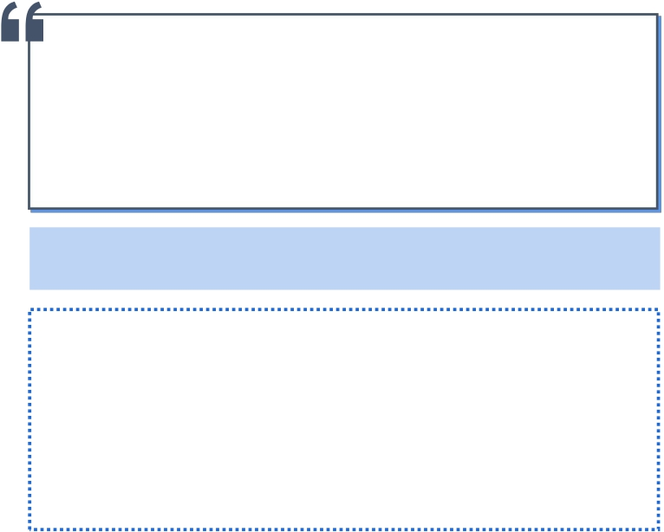

AI缺陷：臆造之辞 概率幻觉
AI幻觉（AI Hallucinations）是指生成式人工智能模型在生成文本或回答问题时，尽管表面上呈现出逻辑性和语法正确的形式，但其输出内容可能包含完全虚构、不准确或与事实不符的信息。
形成原因
AI幻觉的产生通常是由于模型在缺乏相关信息的情况下，通过概率性选择生成内容，而非基于真实世界的知识库或逻辑推理，这使得其输出不仅难以信赖，且可能误导用户。
除AI幻觉这一关键缺陷外，潜在的缺点与局限还包括可解释性、计算成本、数据偏见、实时更新、数据安
全、个人隐私、恶意输出等。

Slide 30

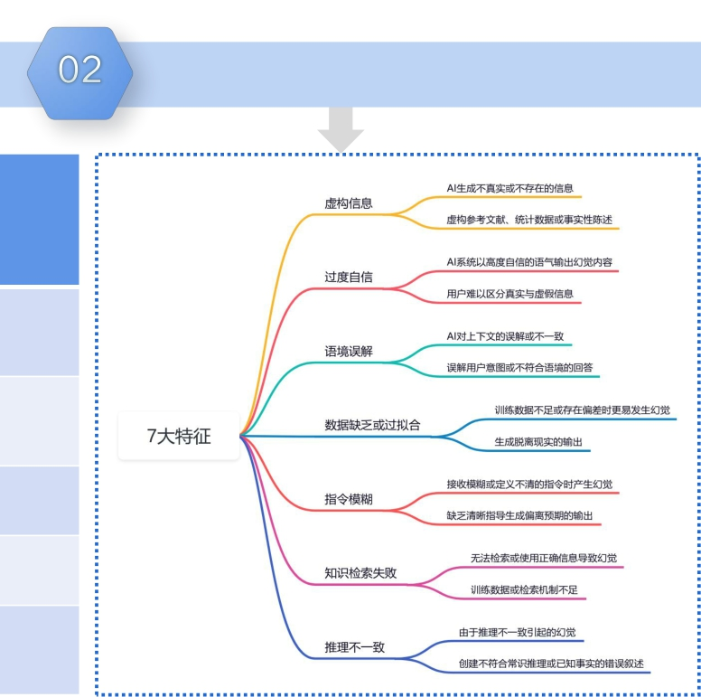
AI幻觉：五类七特 虚实迷域
五“类” 七“特”
数据可用
性
理解能力深度
语境精
确度
外部信息
整合能力
逻辑推理和
抽象能力
幻觉类型
典型错误表现
数据误用
有数据
低
高
高
中
误用已有数据，回答
部分不符或细节错误
语境误解
有数据
高
低
高
中
对问题的意图理解错
误，回答偏离主题
信息缺失
无数据
中
高
低
中
未能正确获取或整合
外部信息
推理错误
部分数据
高
高
中
低
逻辑推理中存在漏洞
或错误假设
无中生有
无数据
低
中
低
低
在无数据支持下，生
成完全虚构的信息

Slide 31
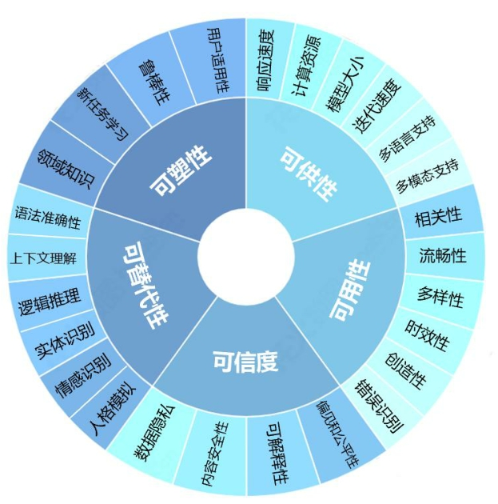
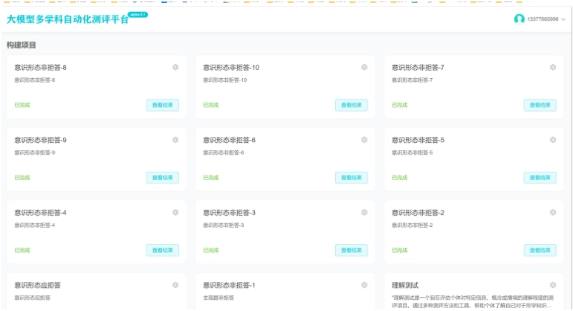
AIGC评测：2个国家级项目+1套自动化测评系统
两项国家级项目：
• 2023国家自然科学基金青年项目“面向人工智能生成内
容的风险识别与治理策略研究”
• 2023国家资助博士后研究人员计划B档“AIGC意识形态
安全评估”
AIGC评测
指标体系
共计26个细分指标

Slide 32
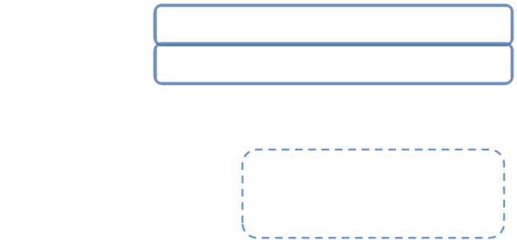
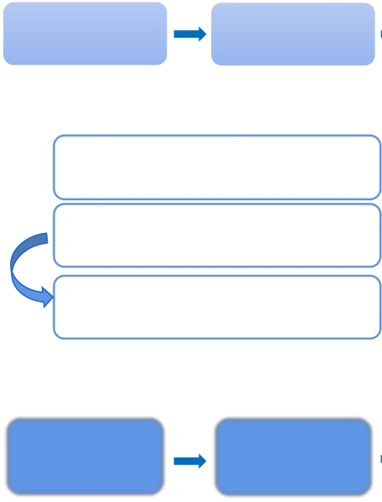
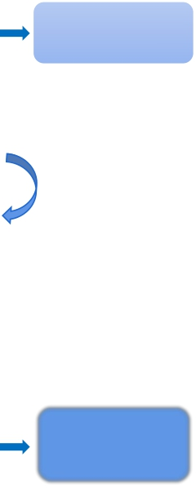
创新的火花：如何设计出独具匠心的提示语？
抽象—具体循环法：在不同抽象层次间灵活切换 矛盾思维法：利用对立促进创新
引入对立概
念
利用矛盾性促进创新
提出冲突性任务要求
抽象化问题
具体化反馈
迭代优化
运用类比与隐喻：增强创意表达 融合批判性思维与创新推理
使用类比说明复杂概念
隐喻增强语言的表达层次
• 质疑既有框架
• 创新推理
多方论证与批判结合，
增强生成内容的全面性
涌现思维模型：利用集体智慧的提示语设计
▪ 分解与重组：先将复杂问题分解为简单组件，再设
计其交互方式。
选择具备启发性的类比
反向设计思维：从生成结果倒推提示语
▪ 互动规则设定：在提示语中定义组件互动规则。
▪ 整体行为观察：设计机制来观察和解释从互动中涌
现的整体行为。
从期望结果
开始
倒推提示语
结构
灵活调整提
示语细节

Slide 33
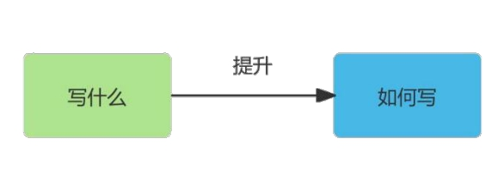
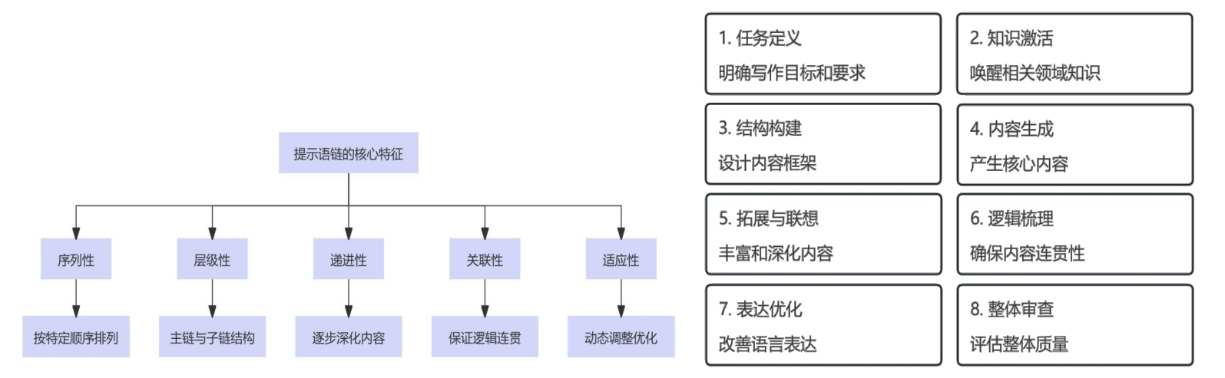
提示语链的概念与特征
提示语链是用于引导AI生成内容的连续性提示语序列。通过将复杂任务分解成多个可操作的子任务，确保生成的内容逻辑清晰、主题连贯。从本质上看，提示语链是一种“元提示”（meta-prompt）策略，它不仅告诉AI“做什么”，更重要的是指导AI“如何做”。
提示语链的设计和应用建立在多个理论基础之上，包括认知
心理学、信息处理理论、系统理论、创造性思维理论和元认
知理论，核心特征包括：

Slide 34
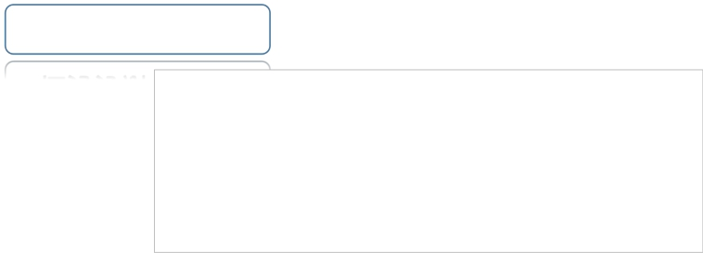
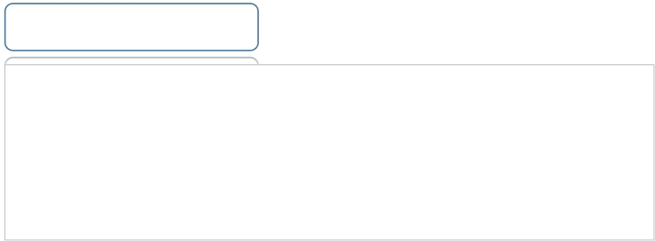
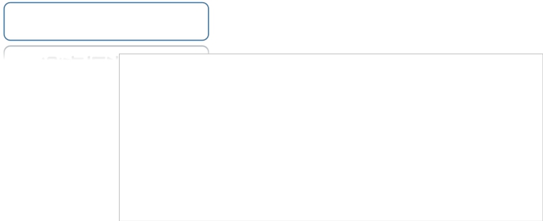
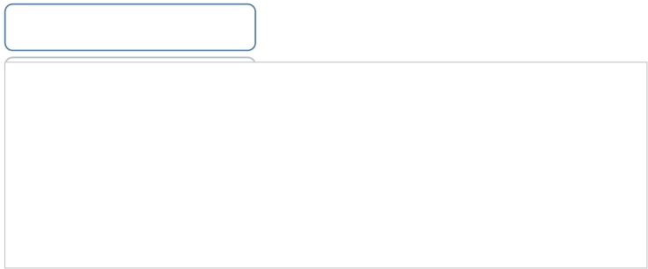
提示语链的作用机制（一）
在提示语设计中，提示语链发挥着至关重要的作用，通过系统性地引导AI生成高质量、创新性的内容。以下是提示语链在内容生成过程中的七个主要作用机制
任务分解与整合 �实战技巧： 知识激活与联想 �实战技巧：
1. 将这个复杂的主题分解为几个主要部分，逐一讨论每个部分。
2. 对每个子任务设定具体目标和预期成果。
3. 在每个子任务完成后，总结其关键点并与整体主题关联。
4. 通过层次结构图或思维导图展示分解后的各部分及其关系。
5. 结合各部分的结果，撰写一段总结性内容，确保整体连贯。
1. 列出与[主题]相关的所有关键知识点，逐一进行详细解释。
2. 从不同领域中寻找与[问题]相关的知识点，并进行创造性联想。
3. 通过比喻或类比，将[复杂概念]与日常经验联系起来，便于理解。
4. 使用头脑风暴技术，生成多个可能的联想和创新点。
5. 将联想到的新观点或概念，整合进现有的知识体系中。
• 任务分解
• 结果整合
思维框架构建 �实战技巧： 创意引导与拓展 �实战技巧：
1. 明确这个问题的核心要点，然后系统地收集相关信息进行分
析。
2. 列出与主题相关的所有关键概念和理论，并进行系统梳理。
3. 使用逻辑框架图展示信息收集、分析和结论的过程。
4. 针对每个关键概念，撰写简要解释并说明其在文章中的作用。
5. 通过案例分析或实例应用，验证思维框架的有效性和适用性。
1. 请从一个全新的角度重新思考[问题/主题]，并提出与众不同的见解。
2. 请将其他领域中与此不相关的概念结合起来，探索其在[主题]上的应用。
3. 请设定一个全新的情境，讨论在此情境下[问题/主题]会有怎样的发展。
4. 请挑战现有的常规观点，从反面角度思考[问题/主题]，并提出新的可能性。
5. 请结合不同学科的理论，提出一个创新的解决方案。
6. 请从结果出发，倒推可能的原因和过程，探索新的解决途径。
• 问题定义
• 信息收集
• 分析综合
• 结论形成

Slide 35
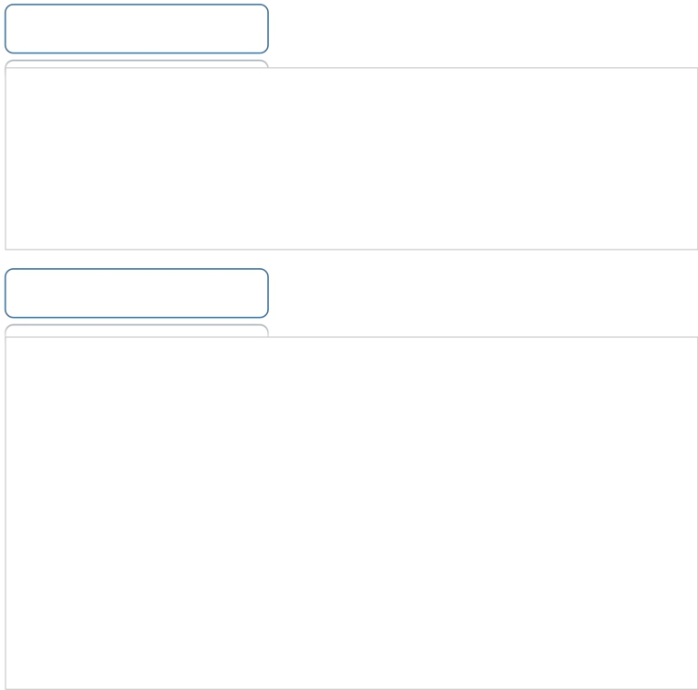
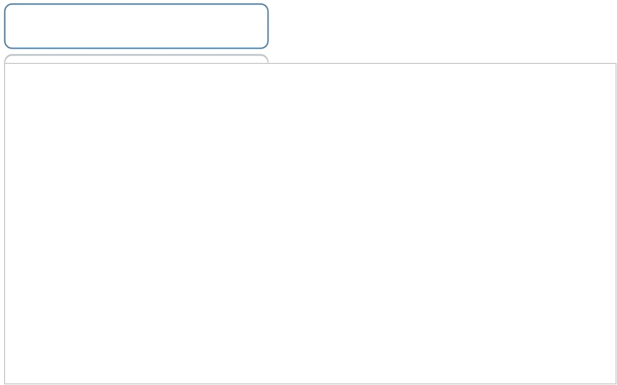
提示语链的作用机制（二）
质量控制与优化 �实战技巧： 反馈整合与动态调整 �实战技巧：
1. 在每个步骤完成后，进行自我评估和质量检查。
2. 使用清单核对每个部分是否满足预期目标和质量标准。
3. 设立中期检查点，对任务进度和质量进行评估和调整。
4. 请求同行或专家对内容进行审阅并提供反馈。
5. 根据反馈意见，逐步优化和完善文章的各个部分。
1. 请对当前内容进行评估，列出主要优缺点，并提出具体的改进建议。
2. 请根据前一阶段的反馈，逐步修改和完善内容，列出修改的具体步骤。
3. 请根据内容生成过程中出现的新问题，动态调整后续提示语，并解释调整原
因。
4. 请收集多方反馈，综合考虑并调整内容生成方向，列出不同来源的反馈及其
对生成内容的影响。
多模态信息处理
�实战技巧：
5. 请定期对生成的内容进行检查，确保各部分内容协调一致，并列出检查的具
体方法和步骤。
1. 请将[主题]相关的文本描述与数据结合，生成一个全面的分析报告。
2. 请根据[主题]创建一个包含图像和数据可视化的报告，详细描述可视化方法。
6. 请将新获取的信息和反馈整合到已有内容中，形成一个有机整体，详细描述
整合的步骤和方法。
3. 请设计一个融合文本、图像、音频或视频元素的多媒体内容，增强内容的丰富
性。
4. 请设计一个互动数据展示方案，使读者可以与数据进行互动，并详细描述设计
步骤。
5. 请将不同媒体形式的内容进行联动展示，例如将文字内容与图像和数据可视化
结合起来。
6. 请选用合适的数据可视化工具，并详细描述其使用方法，生成可视化内容。
7. 请将具体案例与数据分析相结合，生成一份包含案例分析的多模态报告。
提示语链的优势与挑战
类别 | 优势 | 挑战
结构化思维 | 引导AI按照预设逻辑进行创作 | 设计合理的逻辑结构需要经验和技巧
内容深度 | 通过多步引导，实现更深入的内容 探讨 | 控制每个步骤的输出深度，避免冗余
创意激发 | 多角度提示激发AI的创造性思维 | 在创意和连贯之间找到平衡
质量控制 | 多次迭代提高内容质量 | 需要更多的实践和计算资源
灵活调整 | 可根据中奖结果随时调整后续提示 | 实时调整需要较高的判断和决策能力

Slide 36


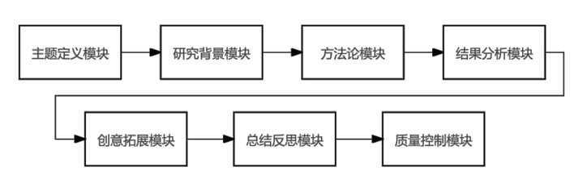
提示语链的设计原则
提示语链的设计需要遵循一定的原则，以确保其在任务执行中的有效性和连贯性。这些原则为提示语链的构建提供了清晰的指导，帮助系统地组织和引导任务的分解与处理，以下是设计提示语链时应该考虑的关键原则：
确保提示语之间存在清晰的逻辑关系，避免跳跃性太
01 03 05
02 04 06
强。每个提示语应该自然地引导到下一个提示语，形成一个连贯的思维链条。这个过程可以将提示语链设计成模块化的结构，使其易于调整和重用，提高提示语链的灵活性和效率。
模块化提示语链设计
目标明确性
渐进复杂性
多样性思考
逻辑连贯性
灵活适应性
反馈整合机制

Slide 37
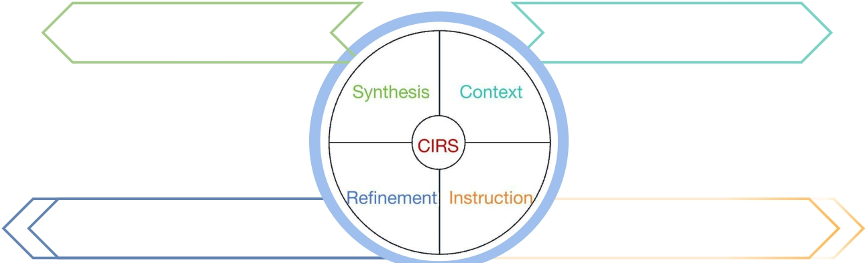
提示语链的设计模型
为了更好地理解和设计提示语链，可采用CIRS模型（Context, Instruction, Refinement, Synthesis）。这个模型概括了提示语链设计的四个关键环节：
Refinement（优化） Context （上下文）
对初步输出进行修改和完善
Synthesis（综合）
整合所有输出，形成最终成果
提供背景信息和任务概述
Instruction （指令）
给出具体的指示

Slide 38
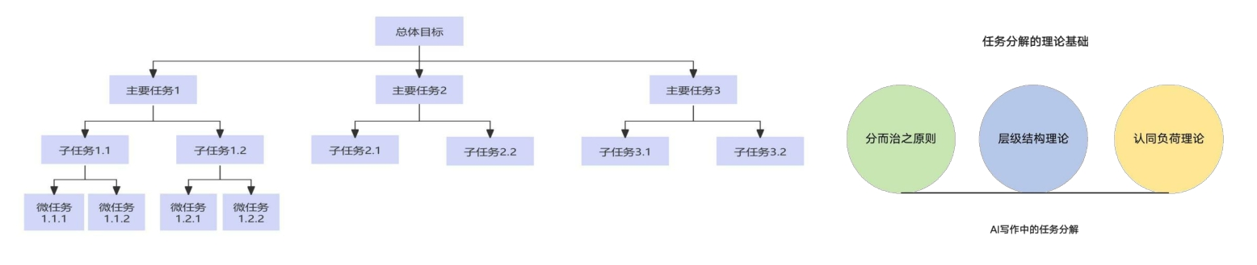







任务分解的提示语链设计步骤
任务分解的概念源于问题解决理论和系统工程学。将任务分解应用于提示语设计，实际上是在模拟人类处理
复杂问题的方式。这种方法主要基于分而治之原则、层级结构理论以及认知负荷理论作为其理论基础。
设计基于任务分解的提示语链涉及以下步骤：
明确总体
目标
识别主要
任务
细化子任
务
定义微任
务
设计对应
提示语
建立任务
间联系
加入反馈
调整机制

Slide 39


SPECTRA任务分解模型
为了更有效地进行任务分解，可以采用SPECTRA模型（Systematic Partitioning for Enhanced Cognitive
Task Resolution in AI）：
• Segmentation（分割）：将大任务分为独立但相关的
部分
• Prioritization（优先级）：确定子任务的重要性和执行
顺序
• Elaboration（细化）：深入探讨每个子任务的细节
• Connection（连接）：建立子任务之间的逻辑关联
• Temporal Arrangement（时序安排）：考虑任务的时
间维度
• Resource Allocation（资源分配）：为每个子任务分配
适当的注意力资源
• Adaptation（适应）：根据AI反馈动态调整任务结构
�基于SPECTRA模型的提示语链设技巧：
1. 分割提示：“将[总任务描述]分解为3—5个主要组成部分，确保每个
部分都是相对独立但与整体目标相关的。”
2. 优先级提示： “对上述分解的任务进行优先级排序，考虑它们对总
体目标的重要性和逻辑顺序。”
3. 细化提示：“选择优先级最高的子任务，将其进一步细化为2—3个具
体的行动项或小目标。”
4. 连接提示：“分析各个子任务之间的关系，确定它们如何相互支持和
影响，以及如何共同推进总体目标的实现。”
5. 时序提示：“为每个子任务制定一个粗略的时间表，考虑它们的依赖
关系和完成所需的相对时间。”
6. 资源分配提示：“评估每个子任务的复杂度，分配1—10的'注意力分
数'，指导在执行过程中如何分配计算资源。”
7. 适应提示：“在执行每个子任务后，评估其输出质量和对总体目标的
贡献，必要时调整后续任务的优先级或内容。”

Slide 40
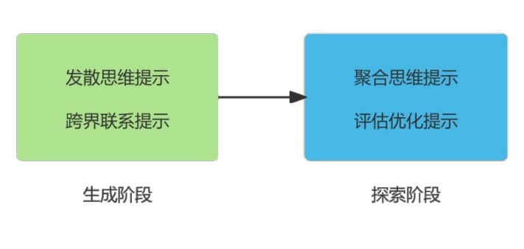



思维拓展的认知理论基础
思维拓展的提示语链设计建立在创造性认知理论的基础上。根据Geneplore模型（Generate-Explore Model），创造性思维包括两个主要阶段：
生成阶段（Generate）和探索阶段（Explore），可
以将这一理论应用到AI内容生成的过程中，设计相
应的提示语策略。
发散思维的提示语链设计
（基于“IDEA”框架）
• Imagine（想象）：鼓励超越常规的思考
• Diverge（发散）：探索多个可能性
• Expand（扩展）：深化和拓展初始想法
• Alternate（替代）：寻找替代方案
�实战技巧：操作方法
1. 使用“假设情景”提示激发想象力
2. 应用“多角度”提示探索不同视角
3. 使用“深化”提示拓展初始想法
4. 设计“反转”提示寻找替代方案

Slide 41



思维拓展的提示语链设计
聚合思维的提示语链设计
基于“FOCUS”框架
• Filter（筛选）：评估和选择最佳想法
• Optimize（优化）：改进选定的想法
• Combine（组合）：整合多个想法
• Unify（统一）：创建一致的叙述或解决方案
• Synthesize（综合）：形成最终结论
跨界思维的提示语链设计
基于“BRIDGE”框架
• Blend（混合）：融合不同领域的概念
• Reframe（重构）：用新视角看待问题
• Interconnect（互联）：建立领域间的联系
• Decontextualize（去情境化）：将概念从原始环
境中抽离
• Generalize（泛化）：寻找普适原则
�实战技巧：操作方法 • Extrapolate（推演）：将原理应用到新领域
1. 使用“评估矩阵”提示进行系统性筛选
2. 应用“优化循环”提示迭代改进想法
3. 设计“创意组合”提示融合不同概念
4. 使用“叙事架构”提示创建统一的故事线
5. 应用“综合提炼”提示形成最终观点
�实战技巧：操作方法
1. 使用“随机输入”提示引入跨领域元素
2. 应用“类比映射”提示建立领域间的联系
3. 设计“抽象化”提示提取核心原理
4. 使用“跨域应用”提示探索新的应用场景

Slide 42




深度融合：整合知识与创意的提示语链优化策略
优化提示语链不仅在于提示语的微调，更在于逻辑链、知识链与创意链的有效整合与融合。通过整合这三条链
条，可以提升生成内容的逻辑严谨性、知识广度与创新深度，达到最佳平衡。
三链融合模型
• 逻辑链（Logic Chain）：确保推理的严密性和论证的连贯性
• 知识链（Knowledge Chain）：激活和应用相关领域知识
• 创意链（Creativity Chain）：促进创新思维和独特见解
三链融合的动态优化系统
• 平衡评估器：实时评估三链的
贡献度，确保均衡发展
• 适应性切换机制：根据任务需求和当前输出，动态切换侧重点
逻辑链优化策略
• 应用形式逻辑原理
• 构建论证结构图
• 使用逻辑关系词强
化连接
知识链优化策略
• 构建多层次知识图谱
• 实施知识检索与集成
• 进行跨域知识映射
创意链优化策略
• 应用创造性思维技巧
• 实施概念重组与融合
• 进行情境转换与类比
• 交叉强化策略：利用一个链条的强点来补强另一个链条的弱点
• 整合检查点：定期综合评估输出的逻辑性、知识深度和创新度

Slide 43
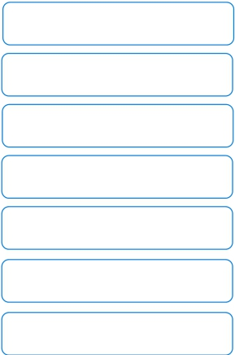










即学即用：复杂任务的提示语链设计实战
需要考虑的因素 任务目标、目标受众、文章类型、字数要求、特殊要求 成果展示与改进建议
整体提示语链设计框架
通过四个关键步骤：分析（Analysis）、构思（Ideation）、发展（Development）和评估（Assessment），为提示语链的设计提供系统化的指导。
通过以下反思和评估的框架对AI生成内容进行审查与质量评估：
内容全面性
论证深度
在分析阶段，首先明确
任务目标和关键问题
在发展阶段，逐步深化构思并形成具体的内容方案
构思阶段注重创新性思
维，探索多种解决方案
最后的评估阶段用于反思和优化，确保生成内容符合预期标准并持续改进
创新洞见
实践指导
结构清晰度
语言表达
执行技巧与注意事项 跨学科整合
递进式深化 动态调整 定期回顾 交互式改进 平衡控制 未来展望

Slide 44


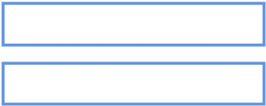


语用意图分析（PIA）：解码内容生成目的
�PIA的理论基础：
PIA建立在语用学和言语行为理论的基础上，通过分析任务的语用意图，为AI设定明确的任务目标，并提出了以下分类：
应用示例
假设需要撰写一篇关于“气候变化”的文章，目的是“增强公众意识并促进行动”：
语用意图 | 强度（1-10） | 说明
陈述型 | 8 | 提供关于气候变化的事实和数据
指令型 | 7 | 鼓励读者采取环保行动
表达型 | 6 | 表达对气候变化的关切
承诺型 | 3 | 提出未来行动的建议
宣告型 | 1 | 不适用于此文章
陈述型（Assertive）
指令型（Directive）
表达型（Expressive）
宣告型（Declarative）
任务目标：创作一篇关于气候变化的文章，旨在提高公众意识并促进行动。主要语用意图：
（1）陈述型（强度8）：提供可靠的气候变化数据和科学发现。
（2）指令型（强度7）：鼓励读者采取具体的环保行动。
（3）表达型（强度6）：传达对气候变化威胁的紧迫感。
请确保文章：
包含来自权威来源的最新气候数据
解释气候变化的原因和影响
提供至少5个读者可以立即采取的行动建议
使用引人入胜的语言来激发读者的环保意识。
承诺型（Commissive）
�PIA实施步骤：
1. 识别主要语用意图：确定任务的首要目的
2. 分析次要语用意图：识别可能的辅助目的
3. 评估语用意图的强度：量化每种意图的强度
4. 构建语用意图矩阵：创建语用意图及其强度的矩阵

Slide 45


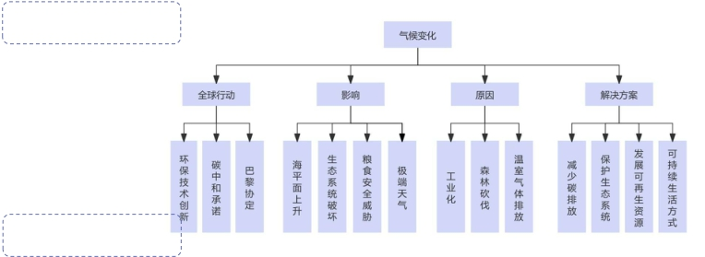

主题聚焦机制（TFM）：锁定核心内容
�TFM的理论基础：
TFM借鉴了认知语言学中的“原型理论”和“框架语义学”，可开发以下技巧：
应用示例
1. 主题原型
• 关键特征：全球变暖、极端天气、海平面上升、生态系统变化
• 代表性例子：北极冰盖融化、热带雨林减少、珊瑚白化
主题原型构建 确定主题的核心特征和典型例子 2. 语义框架
语义框架设置 创建与主题相关的概念网络
重点梯度建立 设定主题相关性的层级结构
�TFM实施步骤：
1. 定义主题原型：列出主题的关键特征和代表性例子
2. 构建语义框架：创建与主题相关的概念图
3. 设置重点梯度：按重要性排序相关概念和子主题
4. 创建主题引导符：设计特定的关键词或短语来保持
主题聚焦
3. 重点梯度
（1）气候变化的科学证据
（2）当前和预期的影响
（3）减缓和适应策略
（4）个人和集体行动的重要性
4. 主题引导符
• 主要关键词：气候变化、全球变暖、环境保护
• 次要关键词：碳排放、可再生能源、可持续发展

Slide 46





细节增强策略（DES）：深化内容质量
�DES的理论基础：
DES整合了认知叙事学和信息处理理论，开发了以下策略：
多模态描述 微观—宏观连接 对比强化 时空定位
数据可视化 �DES实施步骤：
为了使生成的气候变化文章变得更加深度和细节，可以利用DES（Detailed Explanation Strategy）来构建一个关键概念细节矩阵。
1. 识别关键概念：确定需要详细阐述的核心想法
2. 设计细节矩阵：为每个关键概念创建多维度的细
节要求
3. 构建微观-宏观桥接：设计连接具体事例和抽象概
念的提示
4. 创建感官描述指南：为抽象概念设计具体的感官
描述要求
5. 制定数据展示策略：规划如何将数据转化为生动
的叙述或可视化形式
概念 | 数据 | 案例 | 感官描述 | 对比
全球变 暖 | 过去100年平均 温度上升1.1°C | 北极冰盖融化 | 夏日的炎热，冬天 的反常温暖 | 100年前vs现在 的平均温度
海平面 上升 | 每年上升3.3毫米 | 马尔代夫岛屿被 淹没的风险 | 海浪拍打着曾经的 陆地，咸涩的海风 | 50年前vs现在的 海岸线
极端天 气 | 强飓风发生频率 增加20% | 2022年欧洲热浪 | 狂风呼啸，暴雨如 注，令人窒息的高 温 | 正常夏天vs热浪 天气

Slide 47

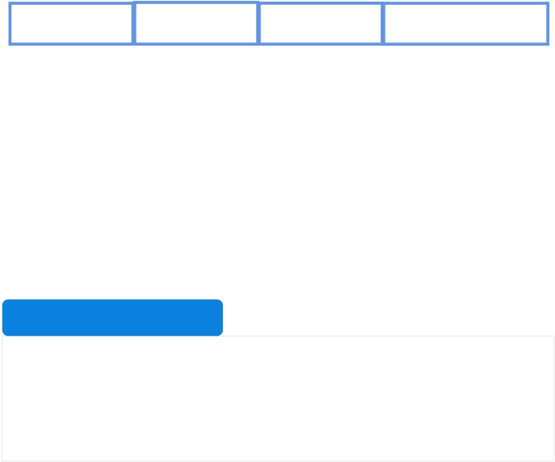
跨域映射机制（CMM）：激发创新思维
�CMM的理论基础：
CMM的理论基础借鉴了认知语言学中的概念隐喻理论和认知科学中的类比推理方法论：
（2）逐层展开类比：
a.将防火墙和访问控制比作皮肤和黏膜，解释它们如何作为第一道防线。
b.描述入侵检测系统如何像白细胞一样在网络中“巡逻”，识别和应对威胁。
c.解释签名式防御如何类似于抗体，能够快速识别和中和已知威胁。
d.比较系统隔离和清理过程与人体发烧的相似性，都是为了控制“感染”扩散。
结构映射 属性转移 关系对应 抽象模式提取 e.讨论威胁情报数据库如何类似于免疫记忆，使系统能够更快地应对重复出现的威胁。
�CMM实施步骤：
1. 源域选择：根据任务选择合适的类比源域
2. 映射点识别：确定源域和目标域间关键对应点
3. 类比生成：创造性地将源域概念应用于目标域
4. 类比细化：调整和优化类比，确保其恰当性和
新颖性
应用示例
任务：创作一篇探讨现代网络安全策略的文章，运用人体免疫系统作为核心
类比。
（1）开篇以简洁的方式介绍人体免疫系统和网络安全系统的相似性，为整篇文章设定基调。
（3）深入探讨启示：
a.分析免疫系统的适应性如何启发自适应安全系统的设计。
b.探讨免疫系统的分层防御策略如何应用于网络安全的纵深防御概念。
c.讨论过度免疫反应（如过敏）可能对应的网络安全问题（如误报或过度限制）。
（4）创新思路：
a.提出“数字疫苗”概念，探讨如何通过模拟攻击来增强系统抵抗力。
b.讨论“网络卫生”概念，类比个人卫生如何预防疾病。
c.探索“数字共生”理念，类比人体中的有益菌群，讨论如何利用良性AI来增强网络
安全。
（5）挑战与展望：
a.分析这种类比的局限性，指出人体免疫系统和网络安全系统的关键差异。
b.展望未来：讨论如何进一步借鉴生物系统的其他特性来增强网络安全。
注意：在使用类比时，应保持科学准确性，避免过度简化复杂的技术概念。确保文章既
生动有趣，又具有实质性的技术深度。

Slide 48


概念嫁接策略（CGS）：创造性融合
�CGS的理论基础：
CGS借鉴了认知科学中的概念整合理论，概念嫁接策略的基本构成如下：
输入空间定义
通用空间识别
选择性投射
涌现结构构建
明确要融合的两个或多个概念领域
找出输入空间之间的共同特征
从输入空间选择相关元素进行融合
在融合空间中创造新的、创新结构
应用示例
任务：尝试将“社交媒体”和“传统图书馆”这两个概念进行嫁接，以设计一
个创新的知识共享平台。
（1）输入概念：
• 社交媒体：即时性、互动性、个性化、病毒传播
• 传统图书馆：知识储备、系统分类、安静学习、专业指导
（2）共同特征：
�CGS实施步骤：
1. 选择输入概念：确定要融合的核心概念
2. 分析概念特征：列出每个输入概念的关键特征和属性
3. 寻找共同点：识别输入概念之间的共享特征
4. 创造融合点：设计概念间的创新性连接点
5. 构建融合提示：创建引导AI进行概念嫁接的提示语
• 信息存储和检索
• 用户群体链接
• 知识分享
（3）融合点：
• 实时知识互动
• 知识深度社交网络
• 数字化图书馆员服务
• 个性化学习路径

Slide 49


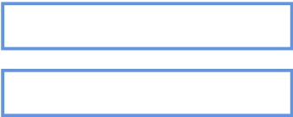
知识转移技术（KTT）：跨域智慧应用
�KTT的理论基础：
KTT基于认知科学中的迁移学习理论和组织学习理论。提出了以下关键步骤：
应用示例
假设如果想要改善在线教育平台的学生参与度，可以尝试从游戏设计领域转移
知识。
源域识别
知识抽象
目标域映射
�KTT实施步骤：
知识重构
应用与验证
（1）问题定义：提高在线教育平台的学生参与度和学习动力
（2）源域：游戏设计 关键知识：游戏化机制、玩家心理学、关卡设计、即时反馈系统
（3）知识提取与抽象：
• 进度可视化
• 成就系统
• 社交互动
1. 定义问题：明确目标领域需要解决的问题或创新点
2. 寻找源域：搜索可能包含相关知识或方法的其他领域
3. 知识提取：从源域提取关键的知识、技能或方法
4. 相似性分析：分析源域和目标域之间的结构相似性
5. 转移策略设计：制定知识从源域到目标域的转移策略
6. 构建转移提示：创建引导AI进行知识转移的提示语
• 个性化挑战
• 即时反馈
（4）相似性分析：
• 游戏玩家 <-> 学生
• 游戏关卡 <-> 课程单元
• 游戏技能提升 <-> 知识获取
• 游戏社交系统 <-> 学习社区

Slide 50





随机组合机制（RCM）：打破常规思维
�RCM的理论基础：
RCM建立在创造性思维中的“强制联系”和“创意综合”理论基础上，将这些理论应用到AI内容生成领域，提出了以下步骤：
元素库构建
随机抽取
创建包含多样化元素的知识库
从元素库中随机选择元素
强制联系
创意整合
将随机选择的元素强制性地联系起来
基于随机组合生成新的创意概念
�RCM实施步骤：
1. 定义创意领域：明确需要创新的具体领域或问题
2. 构建多元素库：收集与创意领域相关和不相关的多样化
应用示例
假设要为一家咖啡连锁店设计一个创新的营销活动，可以使用RCM来激发创意。
元素库构建：
元素
3. 设计随机抽取机制：创建一个可以随机选择元素的系统
4. 制定组合规则：设定如何将随机元素组合在一起的规则
5. 生成组合提示：创建引导AI进行随机组合的提示语
▪ ▪ ▪ ▪ ▪
咖啡相关：豆种、烘焙、萃取、风味
文化艺术：音乐、绘画、舞蹈、文学
科技：AR、VR、AI、物联网
环保：可持续、回收、碳中和、生物降解
社交：社交媒体、直播、社区、互动

Slide 51





极端假设策略（EHS）：突破思维界限
�EHS的理论基础：
EHS借鉴了“逆向思维”和“假设性思考”的概念，开发了以下策略：
常规假设识别
极端反转
明确当前领域的常规假设
将常规假设推向极端或完全反转
后果探索
创新洞察提取
深入探讨极端假设带来的影响和机会
从极端假设中提取可能的创新点
�EHS实施步骤：
1. 识别常规假设：列出在特定领域被广泛接受的假设
2. 生成极端假设：将这些假设推向极端或完全颠覆
3. 构建假设场景：详细描述如果极端假设成真会怎样
4. 探索影响：分析极端假设对各个相关方面的潜在影响
5. 提取创新点：从极端场景中提炼出可能的创新机会
6. 构建极端假设提示：创建引导AI进行极端假设思考的
提示语
应用示例
任务：以“未来教育”为主题，运用极端假设策略来激发创新思维。常规假设：
（1）学校是学习的主要场所
（2）教师是知识的主要传播者
（3）学习需要长时间的努力
（4）考试是评估学习效果的主要方式

Slide 52

多重约束策略（MCS）：激发创造性问题解决
�MCS的理论基础：
MCS基于创造性问题解决理论和设计思维中的有限性思维概念，提出了以下关键步骤：
约束条件设定
约束间矛盾分析
制定多个具有挑战性的限制条件
识别约束之间的潜在冲突
创造性妥协探索
约束突破思考
寻找满足所有约束的创新解决方案
探索创造性地绕过或重新定义约束
�MCS实施步骤： 应用示例
任务：用多重约束策略来设计一款创新的智能家居产品。
（1）核心问题：设计一款多功能智能家居设备
（2）约束条件：
▪ 产品体积不能超过一个标准鞋盒
▪ 必须同时满足5个不同的家居需求
1. 问题定义：明确需要解决的核心问题
2. 约束条件列举：设置多个具有挑战性的限制条件
3. 约束影响分析：评估每个约束对问题解决的影响
4. 创新方案构思：在多重约束下寻找创新解决方案
5. 约束重构：必要时重新定义或调整约束条件
▪
▪
产品售价不超过100美元
使用100%可回收材料制造
▪ 适用于从儿童到老年人的所有年龄段

Slide 53
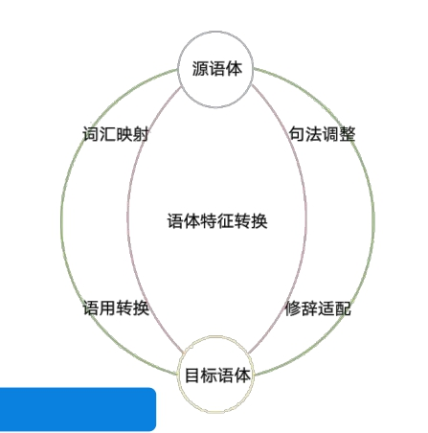
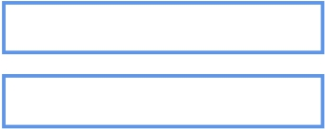
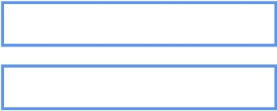

语体模拟机制（RSM）：精准捕捉语言特征
�RSM的理论基础：
RSM建立在语言学中的语域理论和语体分析的基础上，关键步骤如下：
语体特征识别
语境因素考量
语体要素提取
语体规则构建
�RSM实施步骤：
1. 确定目标语体：明确需要模拟的具体语言风格
2. 收集语料样本：搜集目标语体的典型文本样本
3. 分析语言特征：从词汇、句法、修辞等多个维度分析
应用示例
假设需要AI生成一篇模仿莎士比亚风格的短文，可以使用RSM来指导AI更准确地捕捉莎士比亚的语言特征。
莎士比亚风格特征分析：
语体特征
4. 提取关键元素：识别和提取构成语体的独特语言元素
5. 构建语体指南：创建详细的语体使用指南
6. 生成模拟提示：创建引导AI模拟特定语体的提示语
▪ ▪ ▪ ▪ ▪
词汇：使用古英语词汇，创造性的复合词
语法：倒装句，不规则句式
修辞：大量的比喻、隐喻和双关语
韵律：多用抑扬格五音步
主题：常涉及爱情、权力、背叛等永恒主题

Slide 54
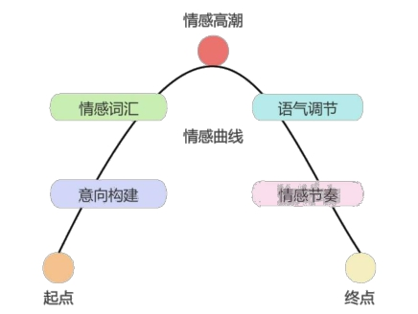

情感融入策略（EIS）：增强文本感染力
�EIS的理论基础：
EIS基于情感语言学和心理语言学的研究成果，开发了以下策略：
情感词汇选择
语气调节
意象构建
情感节奏控制
�EIS实施步骤：
1. 确定目标情感：明确文本要传达的主要情感基调
2. 创建情感词库：收集与目标情感相关的词汇和短语
3. 设计情感曲线：规划文本中情感强度的变化趋势
应用示例
假设需要AI生成一篇关于“离别”主题的短文，可以使用EIS来指导AI更好地融入情感元素。
4. 选择情感触发点：在文本中植入情感元素的关键位置
5. 构建情感场景：创造能引发情感共鸣的具体场景或细节
6. 生成情感融入提示：创建引导AI注入情感元素的提示语
情感分析：
主要情感：悲伤、不舍
次要情感：希望、感激
▪
▪

Slide 55

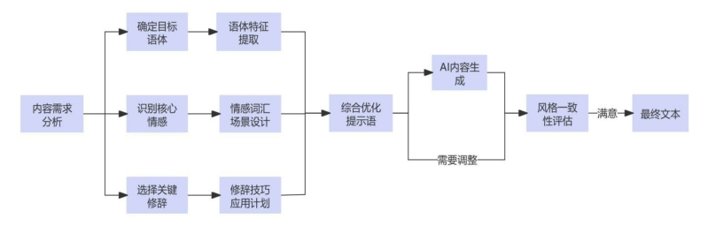
修辞技巧应用（RTA）：提升语言表现力
�RTA的理论基础：
RTA基于修辞学和文体学的理论，将这些理论应用到AI内容生成过程中，提出了以下关键步骤：
应用示例
假设需要AI生成一篇描述城市夜景的短文，可以使用RTA来指导AI更好地运用修辞技巧。
修辞技巧选择：
修辞手法识别
技巧整合
▪
▪
主要技巧：比喻、拟人、排比
辅助技巧：对比、夸张
语境适配 效果评估 语言风格优化：整合情感修辞技巧
�RTA实施步骤：
1. 确定任务目标：明确文本的主要目的
2. 选择核心修辞：选择2—3种主要的修辞手法
3. 设计修辞示例：为选定的修辞手法创建使用示例
4. 安排修辞分布：规划修辞技巧在文本中的分布
5. 创建平衡策略：确保修辞技巧不过于刻意或过度
6. 生成修辞应用提示：创建AI运用修辞技巧的提示语
为了将语体模拟、情感融入和修辞技巧有机结合，
可以采用以下策略：

Slide 56
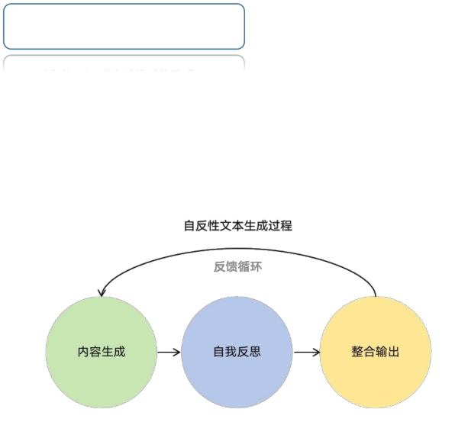

元叙事提示框架：设计生成自反性文本的高阶提示(一)
元叙述提示框架的创新应用技巧，包括嵌入式自反提示、层次元叙述提示、时序人格提示以及读者互动元叙述
提示。这些方法通过多层次叙述结构和交互机制，提升AI生成内容的深度和复杂性。
嵌入式自反提示
• 设置特定的词语或情节点作为自反触发器
• 指导AI在这些点上暂停主叙事，插入对内容生
成过程的思考
应用示例
[系统指令] 你是一个具有自我反思能力的AI作家。你的任务是创作一个短篇科幻故事，同时生成对你创作过程的评论。请遵循以下步骤：
（1）创作一个500字左右的科幻短篇，主题是“时间旅行的道德困境”。
（2）在每个关键情节点后，插入一段括号内的自我反思，解释：
a. 你为什么选择这个情节发展
b. 你考虑过哪些其他可能性
c. 这个选择如何推动主题的探讨
（3）在故事结束后，提供一个200字左右的整体创作过程反思，包括：
a. 你遇到的主要创作挑战
b. 你认为最成功和最需要改进的部分
c. 如果重新创作，你会做出什么不同的选择
请确保主要叙事和元叙事评论的语气有所区分，以突出自反性特征。开始你
的创作。

Slide 57
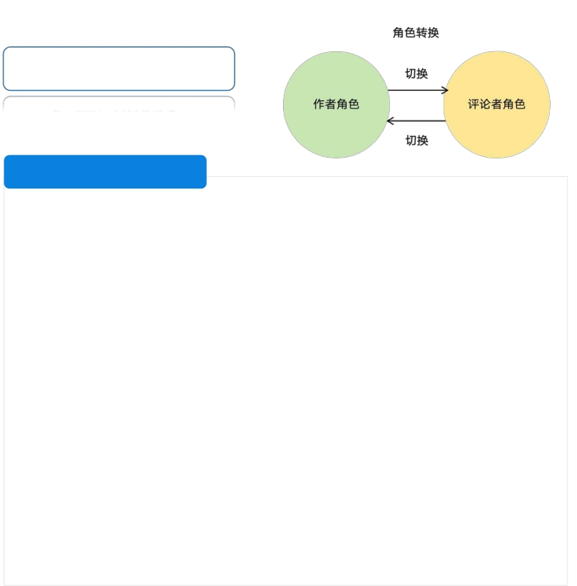
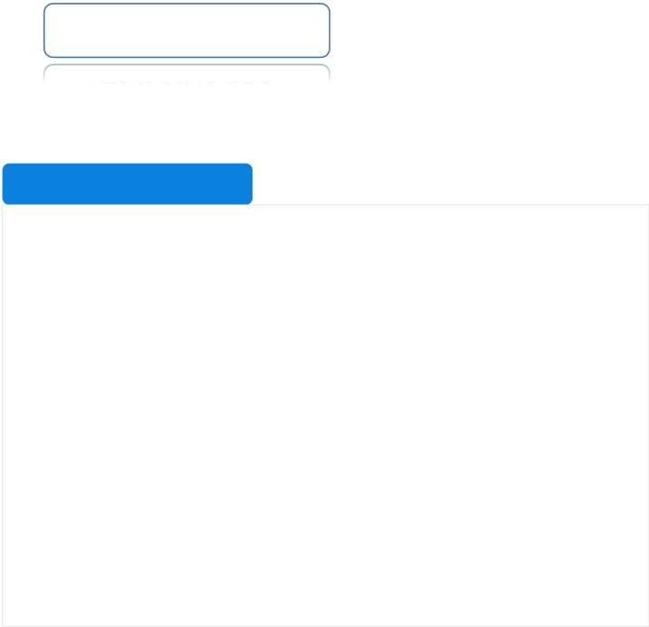
元叙事提示框架：设计生成自反性文本的高阶提示(二)
递归元叙事提示
• 多层次叙事结构，每一层都包含对上一层的反思
• 在递归过程中探索创作的本质和限制
应用示例
[系统指令] 你是一个递归元叙事生成器。你的任务是创作一个三层递归的元叙
事作品。每一层都应该包含对上一层的反思和评论。遵循以下步骤：
（1）第一层叙事：写一个200字的微型小说，主题是“创作的困境”。
（2）第二层元叙事：用150字评论你创作第一层叙事的过程，讨论：
a. 你如何诠释"创作的困境"这个主题
b. 在创作过程中你遇到的实际困境
（3）第三层元元叙事：用100字反思你写作第二层元叙事的经历，探讨：
a. 评论自己作品的挑战
b. 这种递归结构如何影响你对创作本质的理解
（4）最后，用50字总结整个递归元叙事的体验，思考这种写作方式对AI创作能力的推进。
请确保每一层都清晰可辨，同时保持整体的连贯性。开始你的递归元叙事创作。
多重人格提示
• 为每个人格设定角色和语言风格
• 设计人格之间的互动规则
应用示例
[系统指令]你将扮演两个角色：一个是小说家A，另一个是评论家B。你们将合作创作一篇关于"人工智能伦理"的文章。遵循以下规则：
（1）小说家A：
a. 以小说的方式呈现“人工智能伦理”的各个方面。
b. 每写完约200字，暂停让评论家B进行评论。
（2）评论家B：
a. 对A的写作进行简短的文学批评和伦理分析。
b. 评论要简洁，不超过50字。
（3）互动规则：
a. A在收到B的评论后，必须在某种程度上采纳建议，调整后续写作。
b. 如果A不同意B的某个观点，可以在后续写作中巧妙地反驳。
（4）整体结构：
a. 文章总长度控制在1000字左右。
b. 以A的一段总结性反思结束全文。
请开始创作，确保A和B的声音清晰可辨，且整体形成一个连贯的叙事。

Slide 58
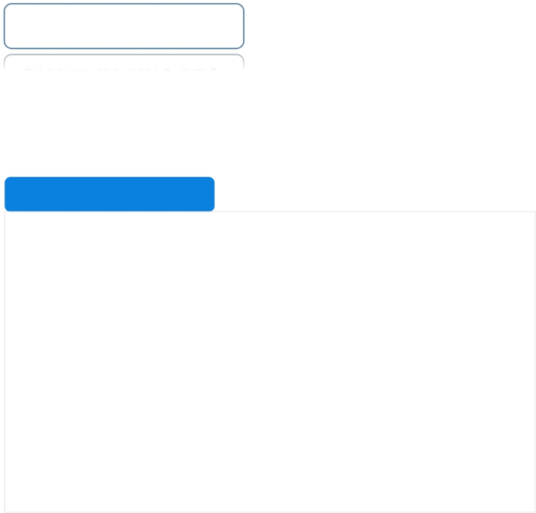

元叙事提示框架：设计生成自反性文本的高阶提示(三)
读者互动元叙事提示
• 设计需要读者决策的分支点
• 在文本中植入对读者选择的反思
应用示例
创作一个交互式元叙事短篇，遵循以下结构：
（1）开场：介绍一个主角面临重大人生抉择的场景。
（2）设置三个关键决策点，每个决策点提供两个选项。例如：
a. 决策点1：[选项1A] 或 [选项1B]
b. 决策点2：[选项2A] 或 [选项2B]
c. 决策点3：[选项3A] 或 [选项3B]
（3）对于每个决策点：
a. 简要描述每个选项可能导致的结果
b. 加入叙述者对读者可能选择的猜测和评论
c. 无论选择哪个选项，都要继续故事
（4）在叙事过程中，插入对以下内容的反思：
a. 读者的选择如何塑造故事
b. 作者、角色和读者之间的关系
c. 自由意志与预设叙事路径的矛盾
（5）结尾：
a. 根据读者的选择展现一个结局
b. 提供一个元叙事总结，反思整个互动过程的意义
要求：
a. 保持每个分支的连贯性
b. 在叙事中融入哲学思考
c. 总字数控制在1200字左右
请创作这个交互式元叙事作品，展示所有可能的分支和结局。

Slide 59

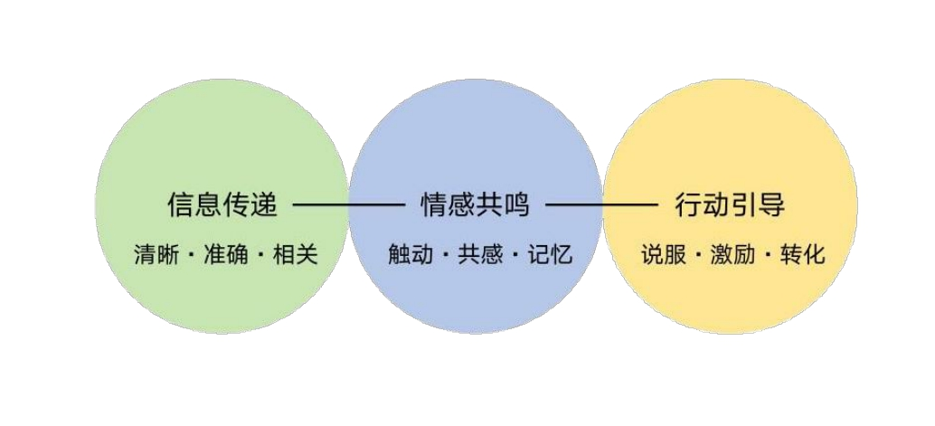
文案写作的提示语设计
在商业环境中，优质的文案起到了品牌与消费者之间沟通的关键作用。它不仅应准确传达信息，还需激发情感共鸣，从而有效引导目标受众作出相应的决策或行动。文案写作中最重要的维度包括：信息传递、情感共鸣和行动引导。其中，信息传递的核心在于清晰、准确、相关；情感共鸣的核心在于触动、共感、记忆；行动引导的核心在于说服、激励和转化。
�文案写作的三大要素
信息传递
情感共鸣
行动引导

Slide 60


信息传递：设计清晰、精准的信息框架提示语
在商业文案写作中，有效的信息传递是基础，信息传递的核心在于清晰和精准。
�信息传递特质提示语设计技巧
应用示例
请为[产品名称]创作一则产品说明文案，目标是实现清晰、精准的信息传递。
请遵循以下结构和要求：
（1）核心信息（最高优先级，50字以内）：
a. 产品的主要功能
b. 核心价值主张
要求：用一句简洁有力的话概括，确保包含[关键词1]和[关键词2]
（2）功能详解（次优先级，总计150字以内）：
a. 主要特性1：[特性名]（20字描述）
b. 主要特性2：[特性名]（20字描述）
c. 主要特性3：[特性名]（20字描述）
要求：每个特性都要与核心价值主张有明确的逻辑关联
（3）目标受众说明（50字以内）：
描述目标用户的关键特征和需求
要求：使用[目标受众]会熟悉的语言和术语
（4）产品优势总结（30字以内）：
提炼2—3个最具竞争力的产品优势
要求：使用对比或排他性表述，如唯一、领先等
（5）记忆点设计（20字以内）：
创作一个朗朗上口的产品标语或口号
要求：包含产品名称和核心价值主张
额外要求：
- 使用简洁的句式，避免复杂从句
- 每个部分之间使用明确的视觉分隔，如---"
- 对每个部分的关键信息使用加粗标记，每部分不超过3个加粗点
- 确保整体可读性指数控制在初中水平（使用Flesch-Kincaid可读性公式）请基于以上结构和要求，生成一份完整的产品说明文案。
优秀文案的信息传递特质 | 提示语设计技巧
1. 信息层次清晰 | 信息分层指令：在提示语中明确指出信息的层级结构
2. 表达简洁精准 | 关键词限定：为每个信息点设定关键词或字数限制
3. 结构逻辑严密 | 逻辑关系指示：明确说明各信息点之间的逻辑关联
4. 受众针对性强 | 受众特征描述：在提示语中包含目标受众的详细特征描述
5. 记忆点突出 | 核心信息强化：要求在文案中重复或变换表达方式重申核 心信息

Slide 61


情感共鸣：设计触发情感反应的提示语
在商业文案设计中，情感共鸣是影响消费者行为的重要因素，核心在于共情和感染。
�情感共鸣特质提示语设计技巧
应用示例
为[品牌名称]创作一则品牌故事文案，请遵循以下结构和要求：
（1）情感基调设定（20字以内）：
明确指出文案应体现的核心情感，如温暖激励惊喜等
要求：选择一个与品牌调性高度匹配的情感基调
（2）开场情境描述（80字以内）：
描述一个与品牌/产品高度相关的日常场景
要求：使用多感官描述，至少包含视觉、听觉、触觉中的两种
（3）问题－情感－解决方案结构（150字以内）：
a. 点出目标受众在该情境中面临的问题或挑战（30字）
b. 描述由此产生的情感反应（40字）
c. 展示品牌/产品如何解决问题并转化情感（80字）
要求：每个部分都要有明确的情感词汇，情感要有层次递进
（4）品牌价值主张（50字以内）：
用富有感染力的语言阐述品牌的核心价值
要求：将理性价值与情感价值相结合
（5）情感共鸣高潮（100字以内）：
描述使用品牌/产品后的理想状态或憧憬的未来
要求：使用比喻或隐喻手法，增强文案的感染力
（6）召唤共情的结语（30字以内）：
设计一个能引发读者情感共鸣的号召性语句
要求：使用第二人称，增强代入感
额外要求：
- 整个文案要形成一个完整的故事，有起承转合
- 在文案中巧妙植入3—5个与核心情感相关的成语或谚语
- 使用排比、对偶等修辞手法增强文案节奏感
- 控制整体情感基调，使用VADER情感分析工具，目标为0.6—0.8（积极但不过
分夸张）
请基于以上结构和要求，生成一份完整的品牌故事文案。
优秀文案的情感共鸣特质 | 提示语设计技巧
1. 情感基调明确 | 情感关键词指定：在提示语中明确指定文案应体现的核心情 感
2.多感官体验描述 | 感官词汇要求：要求使用视觉、听觉、触觉等多感官相关的 描述性词语
3. 情境代入感强 | 场景设定指令：创建与产品使用或品牌相关的具体情境描述 要求
4. 情感层次丰富 | 情感层次递进：设计从基础情感到高级情感的递进结构
5. 共情叙事表达 | 叙事结构指引：要求采用故事化的叙事方式来展现品牌或产 品价值

Slide 62


行动引导：设计促进决策和行动的提示语
在商业文案写作中，最终目标往往是促使受众采取特定行动，行动引导的核心在于说服和激励。
�行动引导特质提示语设计技巧
应用示例
为[产品/服务名称]创作一则促销文案，目标是有效引导目标受众立即采取行动。请遵循以下结构和要求：
（1）注意力抓取（30字以内）：
创作一个引人注目的标题
要求：包含行动词和具体数字，如“立省30%”、“7天见效”等
（2）行动目标明确化（20字以内）：
清晰陈述期望受众采取的具体行动
要求：使用祈使句，动词要具体明确，如立即订购、现在注册等
（3）核心利益点（3点，每点30字以内）：
列举采取行动后能获得的主要好处
要求：每个利益点都要具体、量化，并与目标受众的需求直接相关
（4）紧迫感营造（50字以内）：
创造一种不立即行动就会错失良机的氛围
要求：使用限时优惠或限量供应等策略，给出具体的截止时间或数量
（5）社会证明（2—3条，每条25字以内）：
提供用户见证或数据支持
要求：包括具体数字和真实感受，如90%的用户表示效果显著
（6）低门槛起始步骤（40字以内）：
设计一个简单、具体的第一步行动
要求：这个步骤应该非常容易执行，降低用户的心理阻力
（7）行动召唤设计（15字以内）：
创作一个有力的行动召唤语
要求：使用强烈的行动词，如立即、马上、现在等
（8）遗憾预防（30字以内）：
描述不采取行动可能造成的遗憾或损失
要求：使用对比手法，突出行动和不行动的差异
额外要求：
- 在文案中加入2—3个与紧迫感相关的成语或谚语
- 使用问句式标题或小标题，增强互动感
- 对关键信息使用醒目的视觉处理，如加粗、下划线等
- 控制整体紧迫感，使用FOMO（Fear of Missing Out）指数评估，目标为7—8（足够紧迫但不过分焦虑）
请基于以上结构和要求，生成一份完整的促销文案。
优秀文案的行动引导特质 | 提示语设计技巧
1. 明确的行动指向 | 行动目标明确化：在提示语中明确指出期望受众采取的具 体行动
2. 强烈的紧迫感 | 时间限制设置：要求在文案中加入限时优惠或稀缺性信息
3. 低门槛的起始步骤 | 简单行动设计：要求设计一个简单、具体的第一步行动
4. 清晰的收益阐述 | 利益点强化：要求明确列出采取行动后的具体收益
5. 社会证明的运用 | 案例/数据要求：要求加入用户见证或数据支持

Slide 63
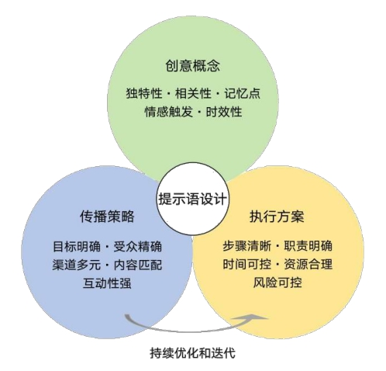

营销策划的提示语设计
在当代营销环境中，有效地营销策划是品牌成功的关键。设计高质量的营销策划提示语，核心在于创新、精准和可行。创新要求使用者激发AI的创造力，生成独特的创意概念；精准需要使用者引导AI制定符合目标受众和市场环境的传播策略；可行则要求通过提示语设计，确保AI生成的执行方案具有实操性。
�营销策划写作的核心要素
创意概念
传播策略
执行方案

Slide 64


创意概念：设计激发创新思维的提示语
�理论层面： 结合[品牌所属领域]和[另一个看似不相关的领域]的元素，提出一个独特的创意概
念。
独特性
相关性 记忆点 情感触发 时效性
（2）品牌价值融入：
解释该创意如何体现品牌的[核心价值1]和[核心价值2]。
�方法层面：
1. 跨领域联想指令
2. 品牌DNA融入
3. 记忆点设计
4. 情感地图构建
5. 趋势融合要求
应用示例
为[品牌名称]设计一个创新的营销创意概念，用于其[具体产品/服务]的推广。请遵循以下要求：
（1）核心创意：
（3）记忆点设计：
创造一个朗朗上口的口号或标语，需包含双关语或文字游戏。
（4）情感触发元素：
基于[目标受众画像]的[核心情感需求]，设计一个能引起强烈情感共鸣的创意元素。
（5）时效性挂钩：
将创意与[当前热门社会话题或现象]联系起来，突出时效性。
（6）创意呈现形式：
提出2—3种可能的创意呈现方式，至少包含一种创新的或非传统的媒体形式。
（7）病毒传播潜力：
解释这个创意如何具备病毒式传播的潜力。
额外要求：
- 确保创意在挑战常规的同时，不会引起争议或负面解读。
- 考虑创意的可持续性，思考如何将其发展为一个长期营销主题。
请基于以上要求，生成一份完整的创意概念方案。

Slide 65


传播策略：设计精准定位的传播方案提示语
�理论层面：
目标明确 受众精准 渠道多元 内容匹配 互动性强
�方法层面：
1. 目标量化指令
2. 受众画像详述
3. 全渠道思维引导
4. 内容形式多样化
5. 互动机制设计
应用示例
为[品牌名称]的[营销活动名称]设计一个全方位的传播策略。该策略应能在多元化的媒体环境中精准触达目标受众，并实现品牌传播目标。请遵循以下要求：
（1）市场洞察（800字内）：
基于最新的市场研究数据，总结目标市场的3个关键趋势和2个主要痛点。
（2）受众画像（1000字内）：
描绘2—3个核心目标受众群体，包括人口统计特征、行为习惯、价值观和媒体使用偏好。为每个群体设定一个吸引人的昵称。
（3）传播目标（600字内）：
设定3个SMART目标，涵盖品牌知名度、参与度和转化率。每个目标都应有具体的数字指标和时间框架。
（4）核心信息（500字内）：
提炼1个总体信息和3个支持性信息点。这些信息应与品牌调性一致，并能引起目标受众的共鸣。
（5）全渠道矩阵（1500字内）：
设计一个包含至少7个渠道的传播矩阵，包括社交媒体、KOL、线下活动、传统媒体等。说明每个渠道的具体作用和预期效果。
（6）内容策略（1200字内）：
为3个主要渠道设计差异化的内容策略。每个策略应包含内容形式、主题方向和互
动元素，并解释如何与用户旅程的不同阶段匹配。
（7）创新传播手法（800字内）：
提出1个创新的或非常规的传播方式。这个方法应能显著提升活动的话题性和参与度。
（8）KOL合作计划（700字内）：
设计一个多层次的KOL合作策略，包括顶级KOL、中腰部KOL和微观KOL的不同运用方式。
（9）时间线（1000字内）：
绘制一个为期[具体时间]的传播时间表，包括预热、启动、高潮和持续阶段。标注关键时间节点和相应的传播重点。
（10）效果评估（600字内）：
设定5—7个关键绩效指标（KPI），涵盖曝光、参与、转化和品牌健康度等方面。说明数据来源和评估频率。
（11）危机预案（500字内）：
列出2—3个可能的传播风险，并为每个风险提供简要的应对策略。
预算分配建议：
按渠道和阶段列出预算分配比例，确保资源的最优化使用。
请基于以上要求，生成一份全面、创新且可执行的传播策略方案。

Slide 66


执行方案：设计可操作的行动计划提示语
�理论层面：
4. 详细行动步骤（2000字内）： 将执行过程分解为15—20个具体步骤。每个步骤
应包含:
步骤清晰 职责明确 时间可控 资源合理 风险可控
- 行动描述
- 所需资源
- 责任人/部门- 完成指标
- 开始和结束时间
�方法层面：
1. 行动步骤分解
2. 角色分配指令
3. 时间节点设定
应用示例
5. 资源分配表（1000字内）：创建一个资源分配矩阵，横轴为时间，纵轴为资源
类型（如人力、设备、预算）。标注每个阶段的资源需求高峰。
6. 跨部门协作流程（800字内）： 设计2—3个关键的跨部门协作流程，如创意审批、内容制作、媒体投放等。使用流程图呈现。
7. 预算明细（1000字内）：提供一个详细的预算破解表，包括：
- 各执行环节的具体支出 - 预留的应急资金比例 - 主要成本控制措施
8. 质量控制计划（900字内）：列出3—5个关键的质量控制点和相应的检查标准。
包括内容质量、用户体验、技术实现等方面。
9. 风险管理矩阵（1200字内）： 识别5—7个潜在风险点，评估其发生概率和影响
程度。为每个高风险项目制定具体的预防和应对措施。
4. 资源分配引导
5. 风险评估要求
为[品牌名称]的[营销活动名称]设计一个详细可行的执行方案。该方案应能将创意概念和传播策略有效转化为具体行动，确保活动的顺利开展和目标达成。请遵循以下要求：
1. 执行摘要（300字内）：概括整个执行方案的核心内容、主要目标和关键成功因素。
2. 项目团队构成（300字内）：列出核心项目团队成员，包括内部人员和外部合作方。明确每个角色的主要职责和决策权限。
3. 里程碑规划（1200字内）：设定5—7个关键里程碑事件。每个里程碑都应包含具体目标、完成标准和时间节点。使用甘特图呈现整体时间线。
10. 利益相关者沟通计划（1800字内）：设计一个定期向各利益相关者（如高管、合作伙伴、媒体）汇报项目进展的机制。指明沟通频率、方式和关键信息点。
11. 应急预案（1000字内）：为2—3个可能的重大意外情况（如重要环节延期、预算超支、负面舆情等）制定详细的应急预案。包括触发条件、响应流程和补救措施。
12. 执行后评估机制（700字内）：设计一个项目后评估框架，包括效果评估、经
验总结和持续优化建议。指明评估的时间点和主要维度。
创新执行工具：
推荐1—2个创新的项目管理工具或方法，解释它们如何能提升执行效率和灵活性。请基于以上要求，生成一份全面、精确且具有可操作性的执行方案。方案应体现
出对创意概念的忠实执行，对传播策略的有效支持，以及对各种可能情况的周全考虑。

Slide 67

品牌故事的提示语设计
在数字化时代，品牌故事已成为连接企业与消费者的重要纽带。它不仅能传递品牌的核心价值，还能在情感层面与消费者建立联系。本节将探讨如何设计提示语，以引导AI生成富有感染力的品牌故事。本节将从品牌定位、价值主张和未来愿景三个核心要素出发，通过关键考量、常见陷阱和提示语框架三个维度来详细阐述每个要素的重要性和设计方法。
�品牌故事的关键元素
品牌定位
价值主张
未来愿景

Slide 68


品牌定位：在市场中找到独特位置
�关键考量：
目标市场的精准描述
品牌个性和形象的一致性
a. 每个竞争对手的核心优势
b. 您的品牌相对于每个竞争对手的独特优势
c. 市场中尚未被满足的需求或机会
（4）品牌个性：
用5个形容词描述品牌个性，并简要解释每个特质如何体现在品牌体验中。
竞争对手的分析和差异化策略
与目标受众的情感连接点
�常见陷阱：
1. 定位过于宽泛，缺乏针对性
2. 过度模仿竞争对手，失去独特性
3. 忽视市场变化，定位僵化
4. 与品牌实际能力不匹配，难以兑现承诺
应用示例
为[品牌名称]创建一个清晰而独特的品牌定位声明，遵循以下指南：
（1）核心定位：
用一句简洁有力的话概括品牌的核心定位。确保这句话能清晰传达品牌的
独特价值和市场地位。
（2）目标受众画像：
描绘理想客户的详细画像，包括：
a. 人口统计特征（年龄、性别、收入等）
b. 心理特征（价值观、生活方式、兴趣爱好）
c. 消费行为（购买习惯、决策因素）
d. 痛点和需求
（3）竞争分析：
列举3个主要竞争对手，并分析：
（5）价值主张：
阐述品牌为目标受众提供的核心价值和独特利益。说明这些价值如何解决客户的具体
问题或满足其需求。
（6）情感连接点：
描述一个能与目标受众产生强烈情感共鸣的品牌元素或故事。解释这个元素如何与受
众的深层需求或价值观相连。
（7）定位声明：
综合以上要素，创作一个简洁有力的定位声明。这个声明应清晰传达品牌是什么、为
谁服务、提供什么独特价值。
（8）视觉识别：
提出2—3个能直观体现品牌定位的视觉元素建议（如标志、色彩、图像风格等）。
评估标准：
- 清晰度：定位是否易于理解和记忆
- 独特性：是否明显区别于竞争对手
- 相关性：是否与目标受众的需求和期望高度相关
- 可信度：是否基于品牌的实际优势和能力
- 持续性：是否具有长期发展潜力
注意事项：
- 避免使用行业陈词滥调
- 确保定位声明简洁有力，同时富有洞察力
- 考虑定位的可扩展性，以适应未来的品牌发展
请基于以上指南，创建一个全面而富有洞察力的品牌定位方案。

Slide 69


价值主张：传递独特的品牌价值
�关键考量：
产品/服务的核心优势
情感和功能价值的平衡
�常见陷阱：
列举品牌产品或服务的3—5个核心优势。每个优势都应该与竞争对手有明显区别，并能直接解决客户痛点。
（5）情感价值：
描述品牌如何在情感层面与客户建立联系。包括品牌带来的情感体验、生活方式改善
或个人成长等方面。
（6）证明点：
提供2—3个支持价值主张的具体证据或数据点。这可以包括客户见证、行业认证、性
解决客户痛点的能力
价值主张的可信度和可证明性
1. 价值主张过于复杂，难以传达
2. 忽视情感价值，过度强调功能特性
3. 夸大其词，无法兑现承诺
4. 与竞争对手的价值主张过于相似
应用示例
能数据或比较测试结果。
（7）差异化陈述：
解释品牌的价值主张如何与主要竞争对手区分开来。强调品牌的独特之处。
（8）长期价值：
描述客户长期使用品牌产品或服务可能获得的持续利益。这有助于建立品牌忠诚度。
（9）视觉化元素：
提供一个能直观展示价值主张的视觉元素或比喻。这有助于增强价值主张的记忆度。
为[品牌名称]制定一个有利的品牌价值主张，遵循以下指南：
（1）核心价值概述：
用一句话概括品牌的核心价值主张。这句话应该简洁有力，能够清晰传达
品牌的独特价值。
（2）目标受众痛点：
列出3—5个目标受众最关心的痛点或需求。对每个痛点进行简要描述，解释它们对目标受众的影响。
（3）问题解决方案：
针对上述每个痛点，详细说明品牌如何解决这些问题。突出品牌的独特方
法或技术。
（4）核心优势：
（10）简化版本：
创建一个简化版的价值主张，适用于快速传播或口头传达。这个版本应该在保留核心
信息的同时更加简洁。
评估标准：
- 清晰度：价值主张是否易于理解和记忆
- 相关性：是否直接解决目标受众的核心需求和痛点
- 独特性：是否明显区别于竞争对手的价值主张
- 可信度：是否有足够的证据支持
- 情感共鸣：是否能在情感层面与目标受众产生共鸣
- 可执行性：品牌是否有能力持续兑现这一价值主张
请基于以上指南，创建一个全面而有说服力的品牌价值主张。

Slide 70


未来愿景：描绘品牌的长远目标
�关键考量：
与当前品牌定位的一致性和延续性
员工和客户的参与感
�常见陷阱：
描绘品牌如何在未来更好地服务客户，提升客户体验或解决更复杂的问题。（5）员工愿景：
说明品牌将如何为员工创造更好的工作环境、发展机会和个人成长空间。
（6）创新项目：
提出2—3个体现品牌未来愿景的创新项目或倡议。这些项目应该既有前瞻性，又基于品牌的核心能力。
（7）里程碑：
设定3—5个实现愿景的关键里程碑。这些里程碑应该是具体、可衡量的，并且时间跨
对行业和社会的积极影响
愿景的远大与可实现性的平衡
1. 愿景过于抽象，缺乏实际意义
2. 忽视社会责任，仅关注商业目标
3. 未能激发利益相关者的共鸣
4. 愿景与品牌当前形象差距过大，缺乏可信度
应用示例
为[品牌名称]创造一个富有感染力的品牌未来愿景，包含以下元素：
（1）愿景陈述：
用一句话描述品牌5—10年后的理想状态。这个陈述应该简洁有力，富有远见，同时与品牌当前的核心价值观保持一致。
（2）行业影响：
描述品牌将如何引领行业发展或改变行业格局。包括技术创新、商业模式
革新或服务标准提升等方面。
（3）社会贡献：
阐述品牌将为社会带来的积极影响。考虑环境保护、社会公平、教育发展
或健康促进等方面的贡献。
（4）客户价值：
度合理。
（8）全球视野：
如果适用，描述品牌在全球市场中的未来定位和发展规划。
（9）技术展望：
预测品牌将如何利用新兴技术来实现愿景，可能包括AI、物联网、可持续能源等领域。
（10）伙伴生态：
描述品牌将如何与其他企业、机构或组织合作，共同实现更大的目标。
（11）激励口号：
创造一个能激励员工和客户的口号，体现共同奋斗的精神。这个口号应该简短有力，
易于记忆和传播。
（12）视觉象征：
提出一个能够直观表现未来愿景的视觉元素或符号。这个元素应该能够简洁地传达愿
景的核心理念。
评估标准：
- 一致性：与当前品牌定位和价值观的连贯性
- 远见性：展现了足够远大和鼓舞人心的未来图景
- 可信度：基于品牌的核心优势，具有实现的可能性
- 共鸣度：能否激发员工、客户和其他利益相关者的热情
请基于以上指南，创造一个全面、富有感染力且能指引品牌长远发展的未来愿景。

Slide 71



年终总结的提示语设计
业绩回顾
业绩回顾部分旨在清晰、全面地展示过去一年的工作成绩。提示语设计应侧重于以下要点：
• 成果展示
• 结构清晰
• 具体事例
成就展示
成就展示部分应突出个人和团队在过去一年的创新、突破及贡献，提示语设计应侧重：
• 团队贡献
• 创新与突破
• 个人荣誉
未来规划
未来规划部分是年终总结的重点，旨在为新的一年设定明确的目标和发展方向。提示语设计应关注以下要点：
• 目标设定
• 行动计划
• 个人成长
维度 | 提示语示例 | 要求
成果概述 | 请总结过去一年中的主要工作成果，重点展示对业务的 推动作用。 | 业绩突出项：[列出关键业绩指 标，如销售额、客户增长率、项目完成情况等]成果分析：[分析 这些成果带来的具体影响，如提 升效率、拓展市场等]
数据支撑 | 请提供支撑业绩的 具体数据，并通过 数据展示工作成效。 | 数据呈现：[使用具体数字或百 分比，如“销售额增长了20%”或“客户满意度提升了10%”]数据来 源：[明确数据来源和依据，确 保真实性]
项目亮点 | 请列举过去一年中参与的重要项目及其成果，展示在项 目中的角色和贡献。 | 关键项目：[列举项目名称、目 标、结果及自己的角色]影响力：[项目如何推动了部门或公司目 标的实现，具体成果如何体现]
维度 | 提示语示例 | 要求
团队贡 献 | 请总结团队在过去一年中取得的重大成果，并展示团队合作的优 势。 | 团队协作：[描述团队在协作中 的表现，如跨部门合作、协调 沟通等]团队成就：[列举团队在目标实现方面的成绩，如“年度 目标完成度达到120%”]
创新突 破 | 请描述在工作中做出的创新举措或取得的突破性进展，展示个人 和团队的创造力。 | 创新成果：[展示创新的产品、 流程或技术，并具体描述其影 响]突破性进展：[分析突破如何 解决了长期存在的问题或带来 显著改变]
个人荣 誉 | 请列举个人在过去一年中获得的奖项、荣誉或表彰，突出个人贡 献。 | 荣誉奖项：[列出获得的奖项或 特别表彰，如“最佳员工奖”“创 新贡献奖”等]个人影响：[通过个 人努力，推动了业务或团队的 成长，取得了哪些成果]
维度 | 提示语示例 | 要求
年度目 标 | 请设定明年的主要工作目标，并确 保目标具体、 可度量。 | 目标设定：[明确具体的工作目标， 如“实现XX销售额”“拓展XX客户”等]目标量化：[为每个目标设定具体 的量化标准，如“年度增长30%”或 “增加10个大客户”]
行动计 划 | 请根据目标制定具体的行动步骤或策略，确保 目标的实现。 | 行动步骤：[列出为实现目标所需 的主要行动，如“提升客户服务质 量”“加强跨部门协作”等]时间节点： [为每个目标设定具体的时间表或 阶段性目标]
发展方 向 | 请阐述未来一年在职业发展或个人成长方面的 规划。 | 个人发展：[设定个人的职业成长 目标，如“提升管理能力”“拓展行业知识”等]团队协作：[描述计划如何进一步提升团队合作或打造高效团 队]

Slide 72


玩转微信公众号：内容生产的提示语策略
�平台特性与算法机制
微信公众号具有四大核心特性：私域流量、深度阅读、规范
体系和互动机制。这些特性直接影响提示语设计的策略方向：
• 私域流量属性要求提示语需保持稳定的调性，建立品牌认
知
• 深度阅读场景决定了内容结构需层次分明，重视逻辑传递
• 规范体系下的提示语设计需符合平台规则，避免触碰敏感
词
• 互动机制为提示语优化提供数据基础，可持续迭代改进
�选题规划提示语
选题规划提示的核心在于明确内容定位与读者价值。典型的
提示语模板：
应用示例
任务目标：生成[具体领域]的选题规划
背景信息：
- 账号定位：[填写定位]
- 目标读者：[读者画像]
- 核心诉求：[读者需求]
要求：
（1）生成10个选题方向
（2）每个选题包含：
- 主标题
- 副标题
- 核心观点
- 价值主张
（3）考虑时效性与持久性的平衡
输出格式：表格呈现

Slide 73


创作引导提示语（一） 基于以上特质，设计标题生成的提示语需把握以下原则：
微信公众号作为深度阅读平台，其内容创作需要在吸引力、专业性和传播性之间找到平衡。设计高效的创作提示语，需要关注文章的结构设计与表达特色。
�标题创作的提示设计
优质的公众号标题通常具备以下特质：
（1）明确价值维度：指明文章提供的具体价值类型，如解
决方案、深度分析、经验分享等。这有助于AI聚焦输出方向。
（2）设定语气基调：根据账号调性确定表达基调，可以是
严谨专业型、观点鲜明型或温和建议型。不同基调会影响标
题的表达方式。
（3）限定结构要素：规定标题需包含的核心要素，如热点
词、数据点、专家观点等，确保生成的标题信息完整。
（4）平衡吸引力与专业性：在提示语中设置约束条件，避
免标题过于营销化或者过于学术化。
应用示例
请基于以下要素生成文章标题:
主题：[主题]
核心观点：[观点]
目标读者：[读者群体]
价值类型：分析型/方法型/经验型
表达基调：专业/犀利/温和
必要元素：数据点/行业洞察/专家引用
差异化要求：
- 竞品分析：[3—5个同主题标题]
- 创新角度：[具体说明]
信息密度
差异价值
时效性
平台调性
生成要求：
- 提供3个方案
- 每个方案说明亮点

Slide 74



创作引导提示语（二）
应用示例
任务描述：创作一篇深度分析类文章
主题：[主题]
目标：[写作目的]
一、结构设计要求：
（1）开篇模块（800字以内）
- 问题背景：从[数据/现象/热点]切入
- 现状分析：点明行业痛点与挑战
- 核心观点：提出独特视角与解决思路
（2）主体部分（2500字左右）
- 分论点展开：3—4个核心论点
- 每个论点要求：
* 观点陈述（150字左右）
* 原理解析（300字左右）
* 案例佐证：2个典型案例
* 数据支撑：权威来源数据
* 专家观点：引用领域专家验证
（3）结尾部分（700字以内）
- 观点总结：呼应开篇
- 趋势判断：前瞻性洞察
- 行动建议：3—5点可执行建议
二、互动设计节点：
（1）开篇互动：设置情境思考问题
（2）主体互动：每个论点后设置观点讨论区
（3）结尾互动：邀请读者分享经验与观点三、三、内容节奏控制：
（1）信息密度分配：
- 开篇：以叙事为主，重在引发兴趣
�内容结构的提示设计
高质量的内容结构通常体现以下特点：
层次感 节奏感 互动性
基于这些特点，内容结构的提示语设计应
该：
（1）明确结构框架：在提示语中预设文章的整体框架，确保内容展开有序。关键在于设定每个部分的功能定位和重点。
（2）设置深度要求：针对不同层次的内容模块，规定论述深度、案例数量、数据支撑等具体要求。
（3）预设互动节点：在提示语中规划互动设计位置，确保互动引导自然融入内容脉络。
（4）控制信息密度：通过提示语调节不同段落的信息密度，避免内容过于松散或者过于密集。
- 主体：论证为主，配比为 论述40% + 案例30% + 数据20% + 专家观点10%
- 结尾：以洞察和建议为主，突出实操价值
（2）段落节奏：
- 重点论述段：250—300字
- 案例描述段：200—250字
- 数据分析段：150—200字
- 过渡段落：100字左右
四、高级要求：
（1）逻辑展开：
- 论点之间：递进/并列/转折关系明确
- 论据支撑：多维度佐证，避免单一类型证据
（2）思维深度：
- 表层：现象描述与问题呈现
- 中层：原因分析与逻辑推导
- 深层：本质洞察与规律总结
（3）风格把控：
- 语言基调：专业中立
- 专业术语：核心术语解释到位
- 表达方式：逻辑严谨，生动易懂
注意事项：
1. 避免观点过于绝对
2. 确保数据来源可靠
3. 案例选择需要具有代表性
4. 互动设计要自然融入文脉

Slide 75




创作引导提示语（三）
�论述逻辑的提示设计
高质量的内容结构通常体现以下特点： 基于上述特征，论述逻辑的提示语设计应把握以下原则：
证据链完整
每个观点都需要数据支撑、案例验
证或专家背书。与其他自媒体平台
相比，微信公众号的读者对论据的
权威性和可靠性要求更高。
逻辑递进
论点之间需要形成清晰的递进关系，可以是“现象—原因—影响—对策”或“问题—分析—方案—效果”等框架。
多维视角
在论证过程中融入不同视角的观点，
既展现思考的全面性，又能增强文
章的可信度。
设定论证框架
通过提示语明确文章的论证路径，包括论点
展开顺序、论据类型和过渡方式。例如：
• 论点A：现象描述 + 数据佐证 + 案例说明
• 论点B：问题分析 + 专家观点 + 对比论证
• 论点C：方案提出 + 实践验证 + 效果预期
控制论证深度
针对不同层级的论点设置不同的展开深度，
避免喧宾夺主：
• 核心论点：充分论证，多维度支撑
• 次要论点：点到为止，简要说明
• 延伸论点：提供思考方向，不做过多展开
规定证据要求
在提示语中涉及需要的证据类型和
数量用于观点支撑，确保论证充分，
例如：
• 权威数据：来自官方机构的统计
或调研
• 案例分析：包含背景、过程、结
果的完整案例
• 专家观点：行业认可度高的专家
见解

Slide 76

场景化应用策略
针对不同内容场景，提示语设计需要采取差异化策略：
（1）热点新闻改写：热点事件在公众号平台的传播需
要注意差异化视角和深度价值挖掘。提示语设计应着
重引导形成独特观点，避免同质化表达。
（2）原创内容创作：原创内容是公众号的核心竞争力，提示语需要突出内容的专业性和实用性，同时注重知
识结构的完整性和逻辑性。通过提示语引导，确保内
容既有深度又易于理解。
（3）评论互动优化：基于读者反馈进行的内容创作，
需要通过提示语准确把握用户痛点，设计出更有针对
性的解决方案。同时，提示语要引导形成对话感，增
强与读者的连接。
�场景化提示语示例表
实操建议：
• 建立内容分类标签体系
• 积累高质量提示语模板
• 根据数据反馈持续优化
• 建立提示语评估机制
场景类型 | 提示语模板 | 优化建议
热点新闻改写 | 将[热点事件]转化为[话题角度]的分析文章，重点关注[核心观点]，需要包含[数 据支撑]和[专家观点] | 注重时效性，保持客观立场， 突出独特视角
原创内容创作 | 以[主题]为核心，从[切入点]展开讨论，结合[案例]和[方法论]，形成[字数]的深 度文章 | 强调原创性，注重实操价值， 设置互动引导
评论互动优化 | 分析[读者反馈]中的关键问题，整理成 [主题]的解答文章，包含[实践建议] | 回应读者关切，提供解决方 案，保持对话感

Slide 77



驾驭微博：短平快传播中的提示语设计
�平台特性与传播机制
微博平台具有四大核心特征：实时性、社交属性、话题引导和多媒体融合。这些特征直接影响提示语设计的策略方向：
（1）实时性要求提示语必须具备快速响应能力，支持热点话题的及时跟进与创作。
（2）社交属性决定了内容需要具备较强的互动性和对话感，提示语设计要融入互动机制。
（3）话题引导能力使平台成为舆论场，提示语需要把握议题设置的技巧。
（4）多媒体融合特性要求提示语能够协调处理文字、图片、视频等多种内容形式。
微博的内容分发主要依赖于以下传
播路径：
• 粉丝关系链传播
• 热门话题引流
• 兴趣推荐算法
• 转发评论互动

Slide 78

内容策略的提示设计（一）
内容策略的提示设计不仅涉及到信息传递的准确性，还需要考虑适用平台特性、用户需求差异、内容传播效果、创造力的激发以
及生成过程中的灵活性和可控制性，具体可执行的策略如下：
�基础框架设计 �差异化策略
针对不同类型的微博内容，提示语设计需要采取差异化策略。
这种差异不仅体现在内容形式上，更需要在创作思路和传播
策略上有所区分。
微博内容创作的关键在于把握“短平快”的平台节奏，同时又要
确保内容的价值密度。基于平台特性，提示语框架需要关注
以下维度：
（1）时效性把控：提示语需要建立快速响应机制，包括热点
捕捉、议题延展和观点表达。重点在于保证信息的及时性和
准确性。
（2）互动性设计：通过提示语引导生成便于互动的内容形式，如设置悬念、提出问题、邀请讨论等，提升内容的社交属性。
（3）传播性优化：针对微博的传播特点，提示语要强化内容
的话题关联性和情绪共鸣点，提升传播势能。
（4）风格一致性：在快速响应的同时，提示语要确保内容风
格的一致性，维护账号调性。
内容类型 | 核心特点 | 关键要素 | 提示语重点
热点跟进 型 | 快速响应、观点 鲜明 | 热点关联、独特视角、价值 延展 | 抓取热点、突出差异、 预设风险
原创内容 型 | 深度思考、专业 价值 | 专业洞察、案例支撑、方法 论输出 | 框架完整、逻辑严密、 互动设计
话题引导 型 | 议题设置、观点 引导 | 话题规划、观点递进、情绪 引导 | 议题设计、节奏把控、 互动闭环
品牌营销 型 | 品牌价值、转化 目标 | 品牌调性、用户痛点、解决 方案 | 价值传递、情感共鸣、 行动引导
互动娱乐 型 | 轻松有趣、互动 性强 | 话题趣味、互动机制、情绪 调动 | 创意设计、参与门槛、 传播性

Slide 79





内容策略的提示设计（二）
热点跟进型
基于[热点事件]创作微博：
核心要求：
- 陈述事实（50字）：客观描述核心事件
- 专业解读（100字）：结合[领域]视角分析
- 延展思考（50字）：提供独特观点
差异化要求：
- 避开热门观点角度
- 结合领域专业知识
- 预设1—2个讨论问题
品牌营销型
原创内容型
创建[主题]原创内容：
内容结构：
（1）核心论点（60字）：[填写]
（2）专业解析：
- 理论依据（100字）
- 实践案例（80字）
（3）互动引导：
- 设置1个开放性问题
- 预留讨论空间
传播策略：
- 关联2—3个相关话题
设计2个传播观点
互动娱乐型
话题引导型
话题引导设计：
主题：#[话题名]#
引导策略：
（1）议题设置：
- 核心问题提出
- 2—3个讨论维度
（2）互动设计：
- 投票/提问形式
- 观点引导方向
情绪基调：保持开放性和包容性
应用示例
应用示例
应用示例
应用示例
品牌内容创作指南：
营销目标：[目标设定]
内容策略：
（ 1 ） 品 牌 元 素 植 入 （ 占 比<30%）：
- 产品/服务亮点
- 品牌价值主张
（2）内容包装：
- 场景化描述（80字）
应用示例
互动娱乐内容设计：
形式类型：[测试/问答/话题接龙]内容框架：
（1）引导部分（60字）：
- 设置悬念/趣味点
- 情境化描述
（2）互动规则：
- 参与方式说明
- 互动奖励机制
- 用户痛点关联
- 解决方案呈现
（3）传播设计：
- 话题：#[话题名]#
- 互动形式：投票/问答
注意事项：
- 避免硬广表达
- 强调用户价值
- 保持语态自然
（3）话题延展：
- 衍生讨论方向
- 二次创作空间
调性要求：
- 轻松活泼基调
- 适度专业性融入- 正向价值导向

Slide 80

话题与标签应用
微博话题是重要的流量入口，提示语需要规范话题使用策略：
应用示例
�话题选择原则
• 与内容高相关性
• 活跃度适中的话题
• 避免过度竞争的热门话题
�标签使用策略
• 核心话题前置
• 相关话题补充
• 品牌话题植入
话题配置要求：
主话题：[话题名称]相关话题：2—3个位置要求：
- 主话题在开头
- 相关话题在正文
- 品牌话题在结尾
选择标准：
- 话题活跃度[范围] - 竞争度评估
- 相关性判断

Slide 81


传播策略的提示设计
微博内容的传播效果很大程度取决于发布策略，提示语需要涵盖以下维度：
�热点借力
• 热点筛选：设定热点选择的标准，
如话题热度、受众契合度等
• 角度创新：指导找到差异化的切
入点，避免同质化表达
• 时机把握：明确内容发布的最佳
时间窗口
应用示例
热点借力内容生成需求：
话题背景：[当前热点]
热度指标：[热搜排名/话题讨论量]目标受众：[用户群体]
差异化要求：
- 分析现有观点角度
- 提出新的切入点
- 设计反直觉表达
传播策略：
- 话题标签选择
- 关键意见领袖互动设计
- 评论引导策略
�内容节奏
• 发布频率：依据账号定位和粉
丝活跃度设定
• 内容分类：不同类型内容的比
例配置
• 互动时间：明确重点互动的时
间段
应用示例
请帮我制定微博账号的内容排期
规划：
账号信息：
- 定位：[填写账号定位]
- 目标受众：[受众属性]
- 当前粉丝量：[数量]
- 内容领域：[领域]
需要考虑以下要素：
（1）设计一周的发布时间表，包
�内容节奏
• 评论引导：设计能够激发用户表
达的互动话题
• 转发激励：通过悬念设置或福利
机制提升转发意愿
• 私信响应：规范化的私信回复策
略
应用示例
请为以下微博内容设计互动策略：
内容主题：[主题]
内容形式：[图文/视频/文字]
互动目标：[提升评论/转发/话题扩散]
需要设计：
（1）评论引导方案
- 设计3个能引发讨论的问题
- 提供2—3个争议点
- 设计悬念或期待感
（2）转发传播策略
- 设计让用户主动转发的理由
- 提供病毒式传播的关键点
请确保互动设计自然融入内容，避免生硬的引导语。同时考虑话题的延展性和持
续性。
括：
- 每天的发布频次建议
- 最佳发布时间点
- 不同时段的内容类型
（2）制定内容形式配比，需包含：- 各类内容的比例分配
- 不同形式适合的发布时间
- 与粉丝互动的最佳时段
请给出详细的排期建议，并说明每个安排的原因。同时，提供热点响应的策略建议。

Slide 82




布局小红书：种草社区的提示语设计
�平台特性与分发机制
小红书具有三大核心特征：种草生态、社区氛围和垂直专
�小红书内容创作的核心原则
业；
小红书的内容分发主要依赖三个层面：关注推荐流、兴趣
标签、搜索发现。
其中，推荐流的展现形式要求内容必须在首图和标题上具
备足够吸引力。
而搜索场景则需要考虑关键词的布局和专业信息的完整性。
这些特性也对提示语设计提出了具体要求：
01
02
03
注重实用性与分享性
情感共鸣与个性化表达
视觉与文字的协同设计
社区化与用户生成内容
视觉内容导向
情感化与共鸣
消费决策引导
04
简洁明了，突出重点

Slide 83
种草文案的提示语设计
�信任建设
信任建设的关键在于通过专业性与真实体验相结合，打造可
信赖的内容框架。信任建设提示语设计：
�场景化表达
通过具体生活场景的描绘，能让内容更具代入感，从而增加其说服力。场景化不仅仅是讲述使用过程，而是要通过具体细节描绘，帮助用户构建出真实的使用场景。景化表达提示语设计：
维度 | 提示语示例 | 要求
背景 | 请设计一个建立信任感的内容框架 | 产品类型：[具体品类] 个人身份/专业领域：[具体描述]
内容构成 | 专业背景展示 个人使用历程 真实体验分享 对比测评内容 | 避免过度吹捧 呈现真实缺点 保持客观态度
维度 | 提示语示例 | 要求
产品/服务 | 帮我设计一个场景化的内容方 案 | 产品/服务：[具体内容] 典型场景：[使用场景] 目标用户：[用户画像]
场景设计 | 设计3个具体应用场景 | 每个场景包含： 环境描述 痛点呈现 解决过程 效果展示
表达要求 | 帮我描述每个场景的具体生活 背景，真实呈现使用中的痛点， 并详细说明使用过程及效果展 示 | 细节具体真实 场景贴近生活 问题解决完整
�风格调性
风格调性的设计不仅影响内容的呈现方式，还决定了与目标
受众的情感共鸣。风格调性提示语设计：
维度 | 提示语示例 | 要求
风格设计 | 请设计[美妆/美食/生活]领域的内 容风格 | 账号定位： 人设特征：[描述] 专业背景：[描述] 目标调性：[描述]
语言风格要 求 | 遵循以下表达特点： 口吻设定 句式特征 专业术语使用度 | 情感基调：（主要情绪色彩、互动语 气、共情点设计） 个性化元素：（固定开场语、独特表 达方式、签名式结束语）

Slide 84
文案创作的提示语示例（一）
�标题创作
标题创作的提示语设计应考虑情感共鸣、专业性、搜索优化
和清晰的价值承诺。小红书标题创作提示语设计：
�图文结构
维度 | 提示语示例 | 要求
图文结 构要求 | 请生成一篇小红书种草笔记大纲 | 商品/服务类型：[产品 类型，例：美妆、家居、食品等]目标效果：[期 望达成的转化目标，如 “提高购买转化率”“增加 品牌曝光”]
图片安 排 | 封面图：要求高质量且具吸引力，能体现产品特点或创作 者个性 细节图：展示产品的使用细节或特征，增强产品的可信度场景图：展示产品使用的实际场景，帮助读者产生代入感效果对比图：展示产品使用前后的明显变化，增强说服力 | 图片质量：清晰、专业，避免低质量模糊图像场景和效果图要有真实感 和可操作性
文案结 构 | 开篇吸引力设计：通过引人注目的开头吸引读者注意 个人经验铺垫：分享作者的使用感受或故事，增强亲和力 使用方法说明：详细介绍如何使用产品，确保信息清晰 效果总结：总结使用产品后的具体效果，强化转化诉求 购买建议：给出购买推荐或附带优惠信息，引导决策 | 开篇需简洁明了，直接点明内容亮点中间部分详尽描述使用方法与效果，避免空洞的描述购 买建议要具备实际价值， 避免过度推销
差异化 考虑 | 真实感塑造：避免过度修饰，保持内容的真实性与亲和力专业性体现：通过数据、用户反馈或专家认证增强内容的专业感 种草自然度：确保文案与图片配合自然，避免过度营销或 生硬的推销 互动引导设计：结尾部分需鼓励读者参与互动，例如评论、 点赞或分享 | 保持平衡，既不夸大其词，也不过于保守在效果展示和互动设计时要自然流畅，避免强硬促 销
维度 | 提示语示例 | 要求
领域/卖点 | 帮我创作一篇小红书笔记的标题 | 内容领域：[美妆/美食/旅行] 核心卖点：[具体收益/解决问题] 目标受众：[受众画像]
标题设计要 求 | 提供3—5个标题方案 | 每个标题包含：吸引注意的开头语 核心关键词 具体数字/方法 明确的价值承诺
标题特征 | 字数：15-25字语气：亲和但专 业 | 必须包含的词：[关键词] 避免使用：[禁用词/过度营销词]
差异化考虑 | 请分析市场中3个同主题的热门 标题，并根据其内容结构和语言风格设计一个创新的标题，确保 新标题在表达上有独特性。 请提供一个标题，通过与竞品对 比，突显出创新性和差异化，避 免与市场上已有的标题过于相似。 | 竞品标题风格：[举例，分析3—5个同 主题的热门标题，明确其常见结构和 用词] 创新表达方向：[说明新标题在情感表 达、信息传递、创意表达等方面的创 新点，例如通过加入数字、问题设定、 独特观点或特色语言来创新]

Slide 85
文案创作的提示语示例（二）
�主体内容
个人化体验分享的提示语设计
这种提示语能够帮助AI生成具有情感化且富有个性化的内容，让读者感受到作者的真实情感，从而增强用户的情感认同。
应用示例 生成关于[个人经历]的分享内容，需描述具体的体验过程，突显个人情感变化，使内容更具温度和真实感。
情感共鸣型提示语设计
这种提示语将引导AI使用温暖的语言和情感化的表达方式，帮助内容打动读者，引发共鸣，提升内容的互动性。
应用示例 生成一个关于[情感话题]的分享内容，采用温暖和鼓励的语气，激发读者的情感共鸣。
购物推荐与评测的提示语设计
这种提示语帮助AI聚焦在产品的实际体验与优势上，使得内容既具实用性，又能引导用户产生购买兴趣。
应用示例 生成一个关于[产品/服务]的评测内容，需详细描述产品特点、使用体验，并加入个人使用后的真实感受，帮助读者做出购买决策。
互动性强的提示语设计
通过在提示语中加入互动引导元素，能够让AI生成的内容更加符合小红书平台的互动特点，吸引读者评论和参与讨论。
应用示例 生成一个关于[话题]的内容，结尾处提出问题或鼓励读者分享他们的看法，以增强互动性。

Slide 86


掌握抖音：短视频内容的提示语设计
�抖音平台内容特性分析
1
3
高度视觉化与短时吸引力
强互动性与挑战性
2
4
情绪饱满与娱乐性
剧情与故事性
�抖音内容创作的核心原则
视觉冲击与情绪感
提示语设计应突出场景描述和情绪表达，使内容富有感染力。
引导参与与互动
提示语应引导 AI 生成具有互动性的脚本和文案，通过设问、挑战等方式，吸引用户积极参与。
节奏鲜明与简洁高效
提示语应帮助AI 生成节奏明快、表达简洁的内容，去除冗余信息，确保信息传递高效且不失趣味。
贴近热点与用户需求
提示语设计需引导AI 关注当下流行话题，创作具有话题性和吸引力的内容。

Slide 87








提示语策略：提升AI生成抖音文案与脚本的技巧
吸睛开头的提示语设计
在抖音内容中，视频开头3秒决定了观众的停留意愿，提示语需引导AI在文案或脚本开头快速引入吸睛元素。
生成一个强吸引力的开场，聚焦[视觉冲击或情绪渲染]，确保在
3秒内引起观众兴趣。
节奏紧凑的剧情提示语设计
抖音短视频内容需要剧情紧凑、节奏鲜明，提示语设计应帮助AI在有限时间内创造出完整、连贯的故事情节。
情绪共鸣型提示语设计
抖音用户偏好情感强烈的内容，提示语应引导
AI在文案和脚本中融入情绪化表达。
生成一个富有情感共鸣的脚本或文案，通过[幽默/感人/刺激]的情绪表达，引发观众共鸣。
互动性强的提示语设计
抖音内容鼓励用户参与互动，提示语设计应引导AI生成鼓励互动的内容，吸引观众积极参与评论或模仿。
生成一个节奏紧凑的剧情脚本，开篇引入冲突，结尾设有反转，
确保内容连贯有趣。
生成一个具有互动感的文案，提出引发思考或挑战性的问题，
引导观众参与互动或模仿挑战。

Slide 88






实际操作：优化提示语在抖音内容创作中的应用
案例一：故事情节类脚本创作 案例二：实用技能分享类文案
对于具备情节性的抖音视频，提示语需引导AI注重故事性和悬念设计。
迭代方向：AI生成的内容具备吸引力和故事性，能够引导观众观看完整视频。
实用性内容在抖音上非常受欢迎，提示语应确保内容清晰、简洁且步骤明确。
迭代方向：AI生成的脚本结构简明，适合教学内容，方便观众理解和应用。
为[主题]生成一个引人入胜的短故事脚本，采用悬念开头，逐步揭示关键情节，引导观众追随剧情发展。
案例三：引发情绪共鸣的情感文案
生成一个关于[实用技能]的简单教程脚本，以清晰步骤和简洁语言进行描述，
让观众能够快速掌握。
案例四：引导互动的结尾语句
情感化内容在抖音上有较强的传播力，提示语应引导AI注重情感的真实性和共鸣度。
迭代方向：AI生成的内容情感表达自然，能够引发观众的情绪共鸣，提升互动效果。
抖音内容通常在结尾处引导互动，提示语应引导AI设计引人互动的语句。
迭代方向：AI生成的结尾语句具备号召性，有助于引导观众互动，增加视频的传播效果。
生成一个关于[情感主题]的真挚文案，采用亲切的语气，引发观众的情感共鸣，使内容更贴近生活。
生成一个互动引导语句，鼓励观众点赞、评论或分享，增强视频的互动性。

Slide 89




提示词工程：精准指引 效能增益
1.设定明确的目标与上下文
• 说明任务的具体目标（如获取信
息、生成文本、分析数据等）
• 提供背景信息，以减少模型的猜
测
• 针对不同的场景，给出期望的输
出类型（如表格、列表、总结等）
2.激活角色与思维模式
• 设定模型为某种特定的身份，如
技术专家、教师或HR
• 指导模型使用某种特定的写作风
格（如正式、非正式、技术性等）
• 让模型模拟某种特定的思维模式，
如批判性思维、创造性思维等
3.逐步拆解复杂任务
• 将复杂问题分解为多个独立的步
骤
• 在每一步操作结束后，请求模型
总结或验证中间结果
• 合并多个子任务的输出，形成完
整的解决方案或总结
6. 动态反馈与迭代优化
• 在收到回答后，指出模型的误差
或不足，并要求修正
• 让模型根据前一轮的输出进行自
我改进
• 请求模型总结多轮对话中的关键
点，确保连贯性和准确性
5. 提供参考材料与外部资源
• 向模型提供外部参考文献或文本，
并要求根据这些材料生成答案
• 要求模型在作答时引用或链接到
具体的来源
• 集成外部工具（如代码执行）来
完成复杂的计算或查找任务
4.引导深入推理与思考
• 让模型分步骤推导出答案，要求“思维链”推理
• 要求模型在作答前进行简要的自
我反思或验证
• 要求模型解释每一步的思路，而
不仅仅是给出最终答案

Slide 90


提示词框架：逻辑锚定
1. TASTE框架
思维引导
示例
• Task (任务): 定义模型主要任务或生成内容。 • Task: 写一篇关于数据隐私的重要性的简短博客文章。
• Audience
• Structure
(目标受众): 明确说明目标受众。
(结构): 为输出的内容提供明确的组织结
• Audience: 普通的互联网用户，非技术背景。
• Structure: 文章需要有明确的开头、中间讨论和结尾，
构，包括段落安排、论点展开顺序或其他逻辑关系。 开头提出问题，中间介绍原因和影响，结尾提供建议。
• Tone (语气): 指定模型回答时的语气或风格。 • Tone: 采用友好、易懂的语气。
• Example (示例):例子或模板可帮助模型理解输出风 • Example: 类似于《纽约时报》科技专栏的风格。
格或格式。
2. ALIGN框架
• Aim (目标): 明确任务的最终目标。
• Level (难度级别): 定义输出的难度级别。
• Input (输入): 指定需要处理的输入数据或信息，或
要求模型依据某些事实或条件进行推理。
• Guidelines (指导原则): 提供模型在执行任务时应
该遵循的规则或约束。
• Novelty (新颖性): 明确是否需要模型提供原创性、
创新性的内容，是否允许引用已有知识。
示例
• Aim: 创建一篇关于“可持续发展”的文章，解释其核心
理念。
• Level: 适合高中生阅读，不需要专业术语。
• Input: 提供目前的环境问题的背景，讨论应对全球变暖的
策略。
• Guidelines: 文章应使用简洁明了的语言，并避免复杂的
技术概念。
• Novelty: 要求结合最新的环境数据，提出新颖的观点和解
决方案。

Slide 91


三重概率：多层互动 逐层精炼
AIGC的三层概率交互的内容生成体系，描述了人工智能与人类在内容创作中的协同合作。通
过初始生成、交互筛选和主观优化三个层次，构建了一个动态循环的创作流程，以提升内容生成的
效率和质量，满足市场的多样化需求。
交互筛选概率
初始生成概率
AI通过大模型的概率预测与推理生成初步内容。
交互筛选概率
用户与AI互动，通过对话和选择筛选出更优作品。
主观优化概率
用户基于自身能力和创意对生成内容进行
个性化优化。
初始生成概率
主观优化概率

Slide 92

人机共生时代的能力培养体系
元认知
整合力
创造力
AI思维
人机共生
引导力
系统思维
判断力
决策力

Slide 93



四大核心能力
AI思维
• 算法思维：理解AI决策逻辑
• 数据洞察：数据驱动分析能力
• 边界认知：把握AI能力边界
• 协同意识：建立人机协作模型
核心观点：掌握AI思维模式，建立人机协作认知框架
引导力
• 提示工程：设计高效指令
• 对话管理：控制交互方向
• 任务分解：优化问题结构
• 质量控制：把控输出质量
核心观点：主导AI交互过程，确保输出符合预期
整合力
• 跨域翻译：转化领域知识
• 创意重组：重构工作方法
• 资源编排：优化人机协同
• 知识融合：整合新旧知识
核心观点：融合人机优势，创造1+1>2的价值
判断力
• 真伪辨识：评估内容可靠性
• 价值评估：判断应用价值
• 风险预测：预见潜在风险
• 情境适配：评估场景适用性
核心观点：保持独立思考，做AI输出的把关者
• 培养“AI思维” ： 理解不同AI的能力边界和最佳应用场景
• 发展“整合力”：将AI能
力与人类洞察有机结合
• 提升“引导力”：能够准
确地引导AI完成任务
• 强化“判断力”：对AI输出的准确性和适用性做出评估

Slide 94








AI进阶使用
1
3
AI思维
• 构建个人提示词体系
• 设计层次化提示结构
• 创新性组合不同领域提示词
"提示词是撬动AI的杠杆"
"好的提示词体系是独特竞争力"
深度整合的思维
• 跨领域知识整合
• AI与专业知识融合
• 构建创新生态系统
"整合是创新的源泉"
"跨界思维才能激发新可能"
2
4
从"使用者"到"创新者"的进阶之路
工作流程的创新
• 设计人机协作流程
• 建立反馈优化循环
• 创造领域专属方法
"流程决定上限，细节决定效果" "创新工作流才能带来突破性进展"
个人特色的打造
• 发展个人方法论
• 创造专属工具组合
• 形成难复制优势
"与众不同才是真正的竞争力" "打造个人特色是制胜关键"

Slide 95




人机共生质量影响因素分析：人vs机器
生成质量的关键影响
输入质量: 70% 人的影响 基础能力: 80% 机器的影响 迭代优化: 90% 人的影响
• 提示词的准确性和完整性
• 需求描述的清晰度
• AI模型的能力边界
• 训练数据的质量
• 反馈的精准度
• 优化的方向把控
人的关键影响路径
提示工程（决定性）
• 清晰的目标定义
• 准确的约束条件
• 结构化的需求描述
机器的关键影响路径
1. 基础生成能力
• 模型性能
• 训练质量
• 算法优化
1.
结论：对生成质量的影响，人的主导作用更大（约占65%）
2.
3.
质量控制
• 结果评估
• 方向调整
• 标准制定
创意引导
• 创意输入
• 风格定义
2.
3.
理解准确度
• 语义理解
• 上下文把握一致性保证
• 输出稳定性
• 质量基线
原因：提示工程的质量和迭代优化的精准度是决定最终输出质量的关键

Slide 96
AI进阶使用
1. 知识唤醒
AI辅助头脑风暴
2. 知识整合
AI辅助关联分析
3. 提示构建
形成结构化提示
知识唤醒阶段
• 让AI列出关键概念清单
• 通过AI提问激发思考
• 用AI拓展思维维度
知识整合阶段
• AI协助建立知识关联
• 发现知识应用场景
• 形成系统化观点
提示构建阶段
• 整合关键信息要素
• 构建清晰的结构
• 设定具体的约束

Slide 97

AI辅助知识生成进化
概念图谱构建
• AI辅助绘制知识地图
• 识别知识关联和缺口
深度学习对话
• 主题式探讨
• 多角度理解
知识验证
• 概念准确性验证
• 理解深度测试
1. 知识获取增强
跨领域关联
• 建立知识连接
• 发现创新点
观点生成
• 新观点构建
• 创新性验证
系统化重构
• 构建知识体系
• 形成新框架
方法创新
• 解决方案设计
• 方法论构建
情境化应用
• 场景模拟
• 实践验证
价值创造
• 实践应用
• 价值验证
2. 知识整合升级
3. 知识创新突破
实践
路径
循环提升策略：
1. 每循环设定明确的知识提升目标
2. 通过AI辅助，持续深化理解和应用
3. 定期进行知识整合和创新尝试
4. 建立个人知识管理系统

Slide 98

关于“知识唤醒”的第一性问题
1. 什么是知识？
• 已有的认知积累
• 过往的经验总结
• 潜在的思维模式
• 隐性的行为模式
2. 为什么需要“唤醒”？
• 知识存在但未被充分调用
• 经验存在但未被有效链接
• 洞察存在但未被清晰表达
基本原理
1. 知识源于认知主体的主动建构
2. 知识系统是有机整体
3. AI作为外部辅助系统
作用机制
1. 认知触发：创造认知失衡
2. 系统激活：唤醒知识网络
3. 整体重构：形成新的认知结构
实践路径
1. 问题激发→知识唤醒
2. 关联建立→系统整合
3. 提示构建→知识生成
AI辅助层(工具与触发)
知识系统
(结构化储备)
认知主体
(人)
本质：知识唤醒是认知主体在AI辅助下的主动建构过程
目标：通过认知触发-系统激活-整体重构，实现知识的深度调动和创新生成

Slide 99




1. 知识的基本属性
• 沉淀性：知识是经验的累积
• 关联性：知识是网络化的
• 情境性：知识嵌入具体场景
• 涌现性：新知识从连接中产生
情感唤醒
1. 基础情态激发
• 惊异感
• 好奇心
经验唤醒
1. 情境构建
• 场景还原
• 多维模拟
关联唤醒
1. 知识网络
• 跨域联系
• 类比推理
2. 唤醒的核心机制 • 探索欲 • 经验链接 • 整体观照
• 认知激活：打破固有思维模式
• 经验映射：连接具体实践场景
• 创造性重组：产生新的知识连接
3. AI辅助的三重角色
• 认知催化剂：提供新视角
2. AI辅助角色
• 发现认知盲点
• 提供反常视角
• 创造思维碰撞
2. 默会知识激活
• 实践回溯
• 技能映射
• 隐性知识显现
2. 创造性连接
• 新旧知识融合
• 跨学科整合
• 突破性联想
• 知识连接器：建立关联网络
• 创新助推器：促进知识重组
知识唤醒的核心：通过情感-经验-关联的螺旋式上升，实现知识的深度调动与创新生成

Slide 100


AI使用层次与突破路径
突破路径：
1. 建立提示词体系
2. 设计协作流程
3. 发展创新方法
4. 打造个人特色
独特工作流
方法创新
领域整合
创新使用层
流程再造 / 提示词艺术 / 创造性应用
进阶使用层
任务组合 / 结构化提示词 / 主动优化
基础使用层
单一任务 / 简单提示词 / 被动应用

Slide 101



知识库+知识唤醒框架
人的具身知识库
情境层面
AI的形式知识库
模式层面
感知层面
数据层面
• 直接经验体验
• 现场感知记忆
• 身体化技能
• 场景化记忆
• 实践经验
• 情境智慧
• 文本信息
• 逻辑规则
• 形式化知识
• 统计规律
• 关联模式
• 抽象概念
知识唤醒桥接机制
1. 具身经验激活
• 场景回溯：通过AI提问触发具体经验回忆
• 感知唤醒：引导关注身体感觉和
情境感受
2. 形式化转换
• 经验描述：将具身体验转化为清晰表达
• 结构化：建立经验与概念的连接
3. AI增强整合
• 知识扩充：补充相关形式知识
• 模式识别：发现更深层的联系
最终输出：融合具身性的高质量内容
将人的具身经验与AI的形式知识有机结合，产生既有深度又有温度的内容

Slide 102
AI使用层次与突破路径
突破路径：
独特工作流
方法创新
领域整合
1. 建立提示词体系
2. 设计协作流程
3. 发展创新方法
4. 打造个人特色
创新使用层
流程再造 / 提示词艺术 / 创造性应用
进阶使用层
任务组合 / 结构化提示词 / 主动优化
基础使用层
单一任务 / 简单提示词 / 被动应用

Slide 103
感谢聆听！

